Slide 1
Školski časopis
B i s t r i n a Osnovna škola Primorje-Smokovljani
Školska godina 2013./2014.

Slide 2
Uvodna riječ...
Dragi učenici i svi oni koji odvoje svoje vrijeme za čitanje našeg školskog časopisa,
nadamo se da se radujete trećem izdanju Bistrine. Ove smo godine željeli promijeniti koncept časopisa pa smo nastojali obuhvatiti sve važnije datume i događaje i to upravo kronološkim slijedom. Nismo također zaboravili ni spomenuti novitete, dječje radove( posebno u likovnom izražaju), te sve bitnije novosti koje su vezane uz školu. Želimo se zahvaliti svima koji su na bilo koji način pomogli u izradi Bistrine, te se nadamo uspješnoj suradnji i u sljedećim godinama.
Katarina Stanković i Antonela Dender

Slide 3
Školske novosti:
Sedam prvašića obogatilo je našu školu, a to su: Anamarija Božić, Ante Čamo, Mihaela Miljević, Ante Perović, Ana Puljiz, Luka Stanković i Matea Vlahušić.
Na kraju školske godine napustit će nas petero osmaša, a to su redom: Mateo Stanković, Hrvoje Matković, Petra Stanković, Martina Buconić i Antonela Dender.
Nadamo se da im je školovanje u Smokovljanima ostalo u lijepom sjećanju te im želimo puno uspjeha u njihovom daljnjem obrazovanju.

Slide 4
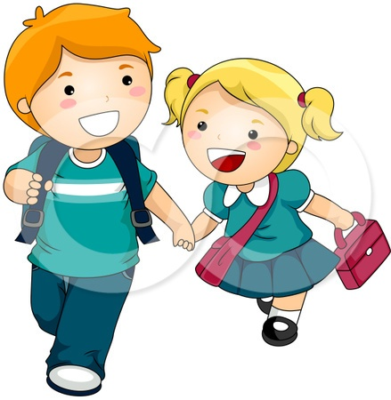
Prvašići...

Slide 5
Nova informatička učionica
Ove školske godine učenici imaju sate informatike u obnovljenoj informatičkoj učionici. Opremljena je s novim radnim stolovima i s 11 novih računala, te je napokon omogućen pristup internetu, što učenicima mnogo pomaže u njihovom daljnjem radu i napretku...

Slide 6
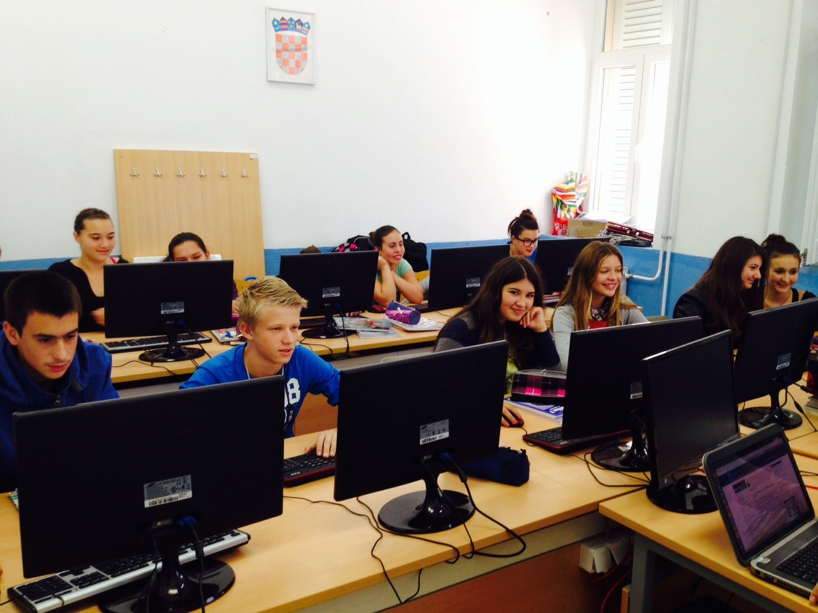

Slide 7
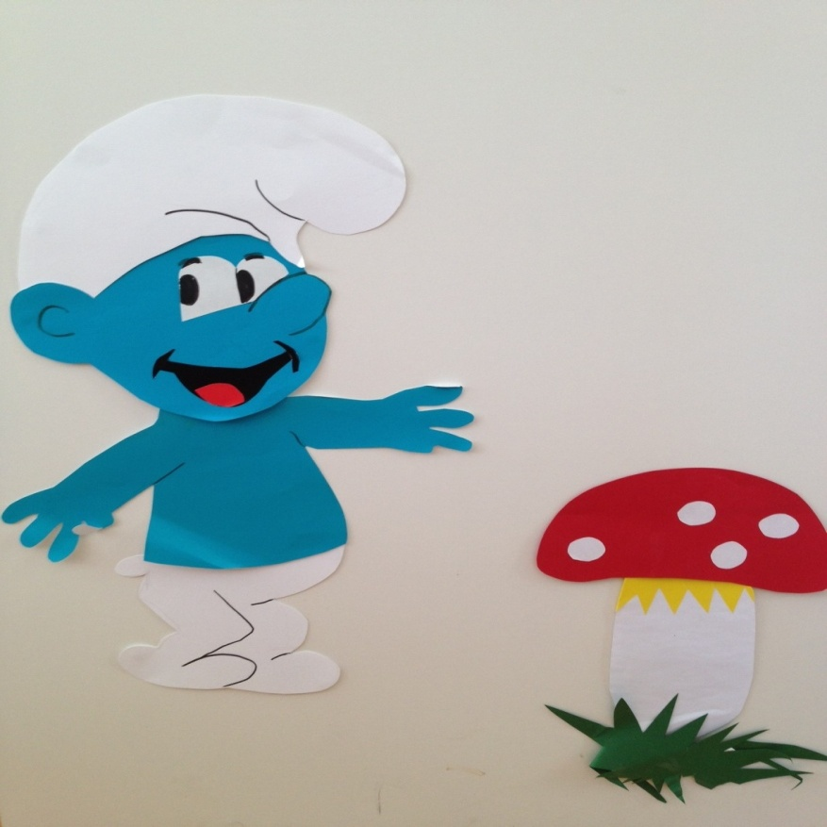
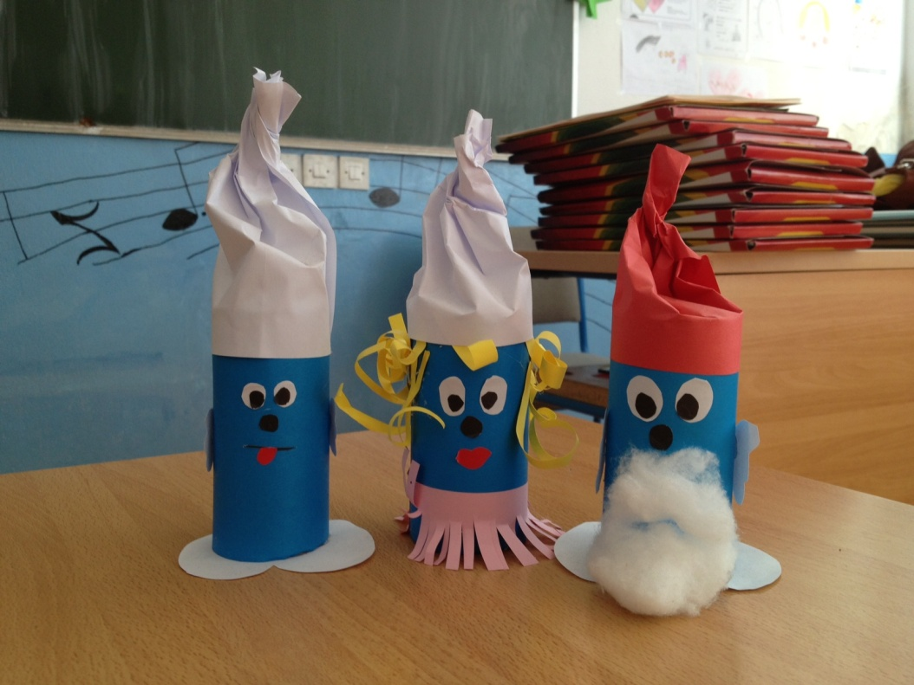
Štrumpfomanija Diljem svijeta pa tako i u našoj školi,zavladali su Štrumpfovi... Maštoviti drugašići s njihovom kreativnom nastavnicom Anom Mijić izrađivali su ta poznata plava bića i izmamili nam osmijeh na lice.

Slide 8
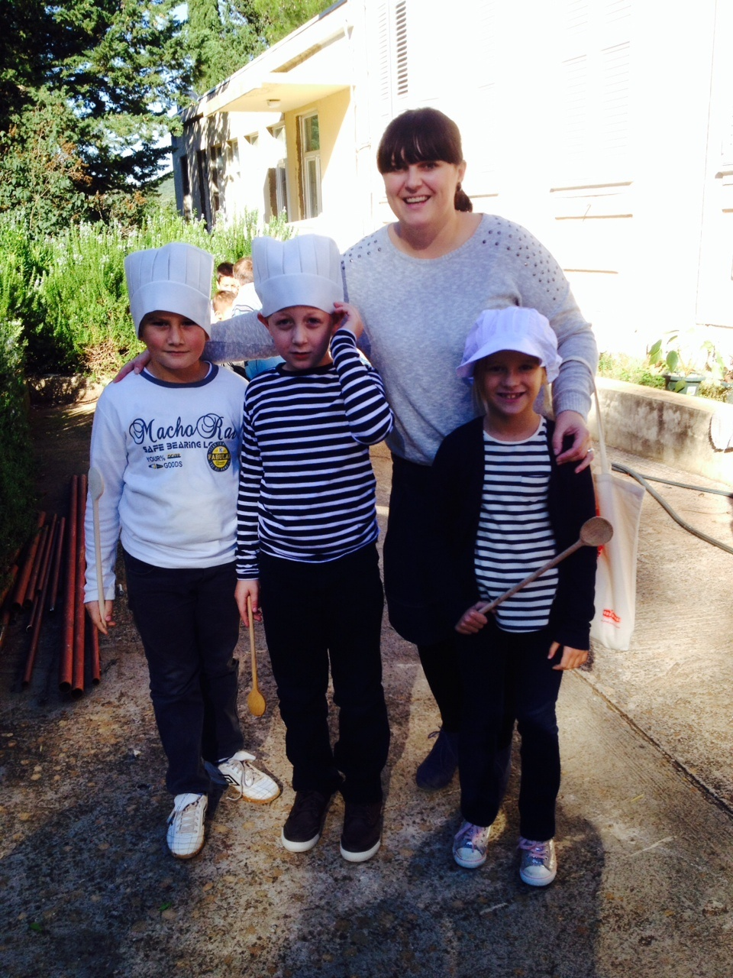

Slide 9
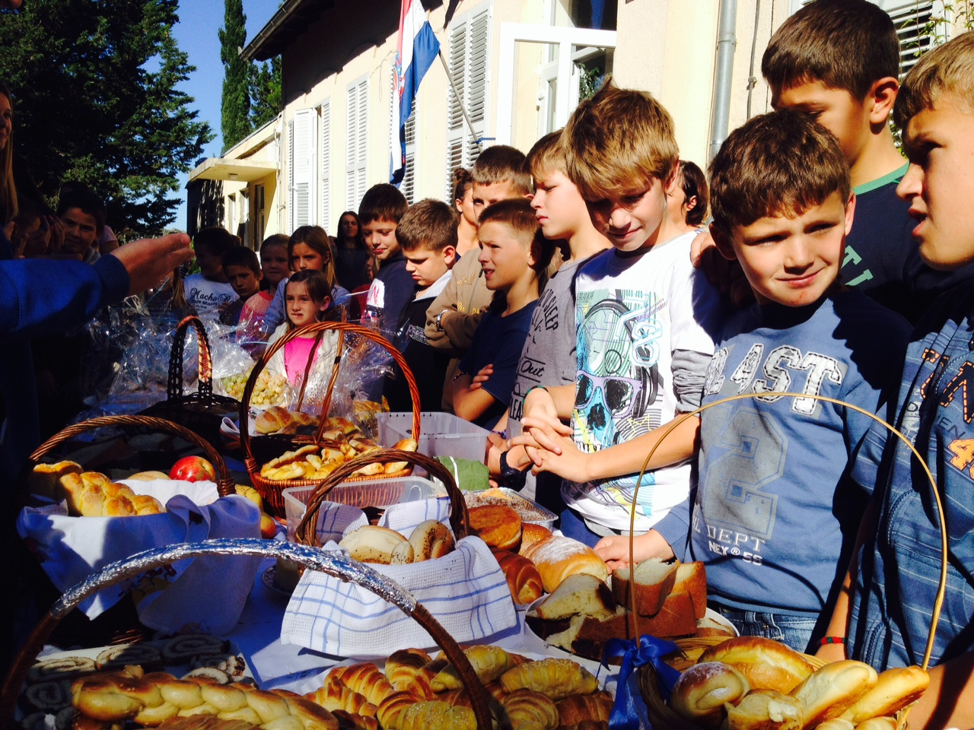
Dan kruha...
Dan kruha u našoj školi obilježen je 18.10.2013. Nakon priredbe i zahvale za darove zemlje, okupili smo se oko bogatog stola, prepunog raznovrsnih slastica te uživali u njihovim okusima.

Slide 10
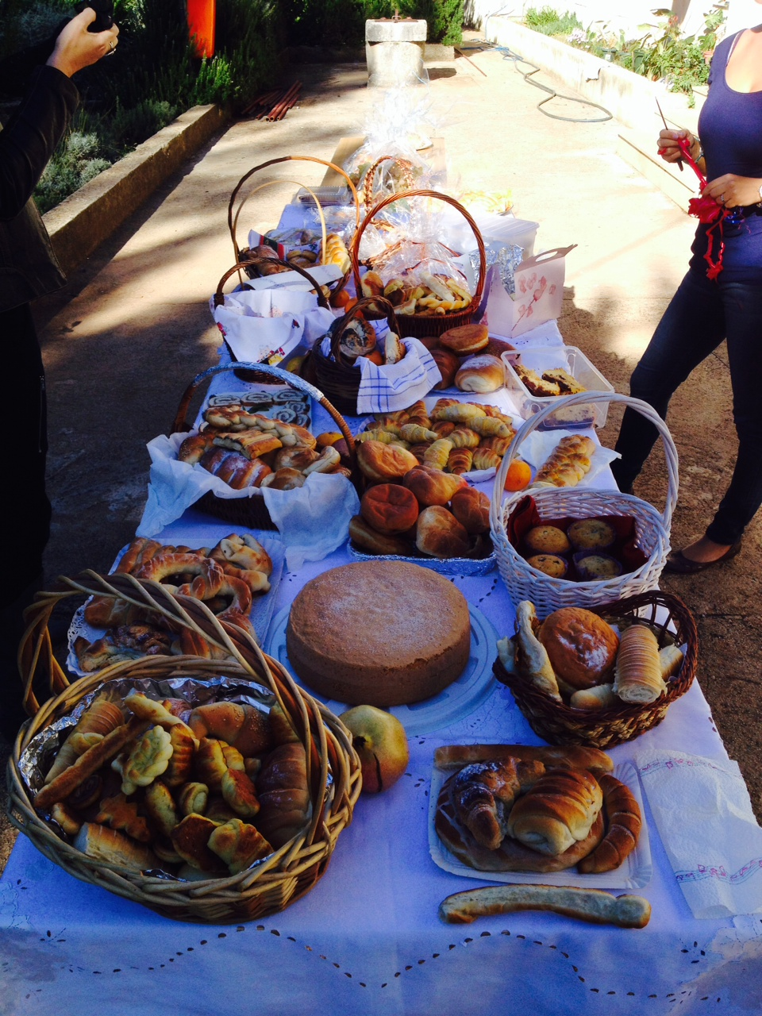
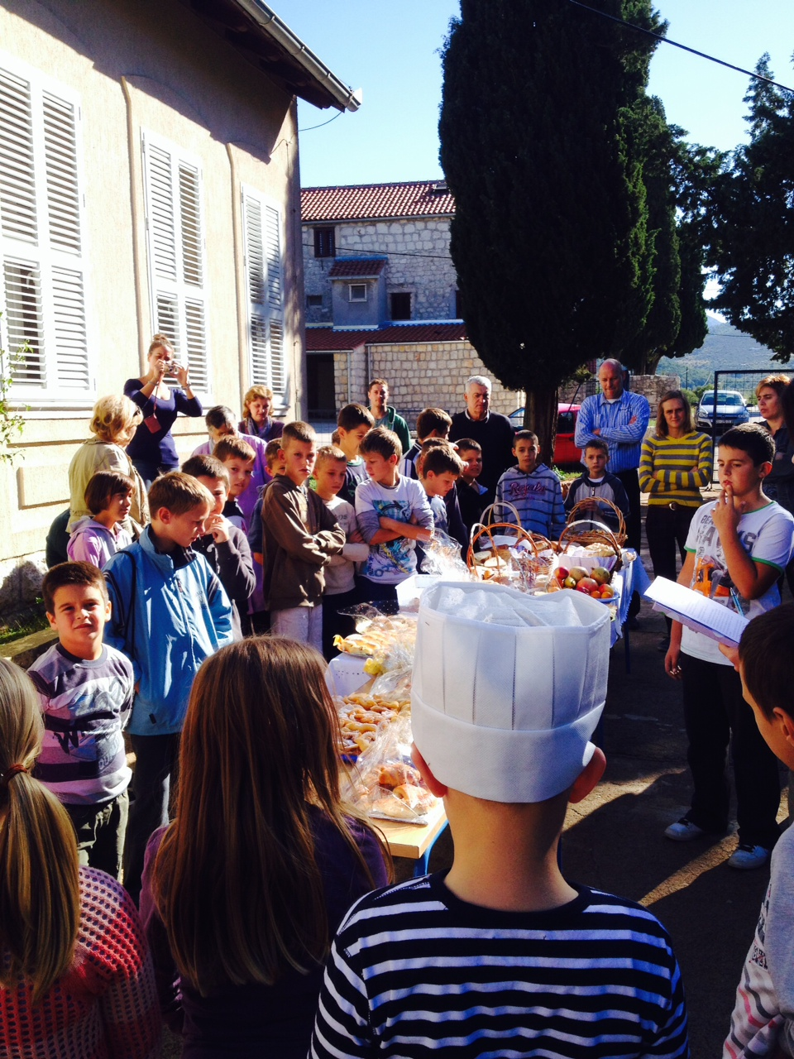

Slide 11
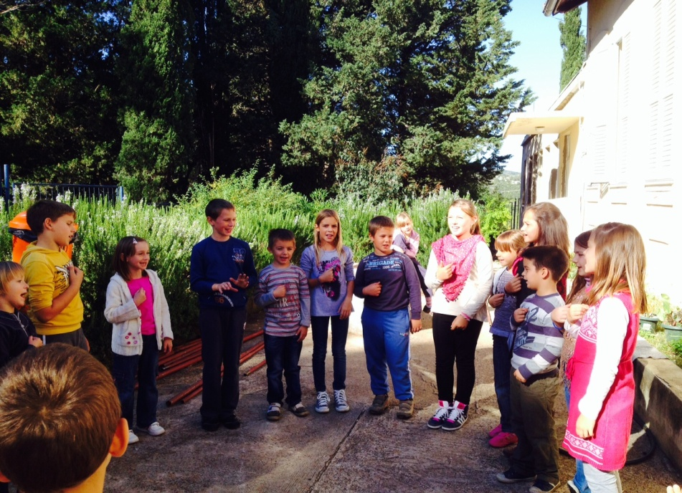
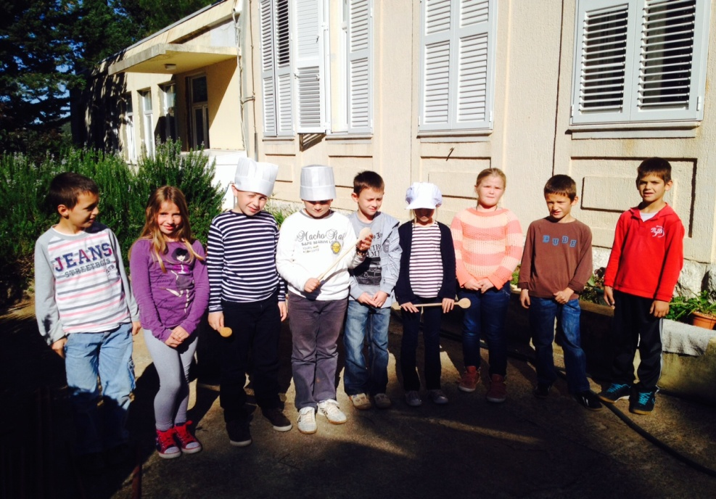
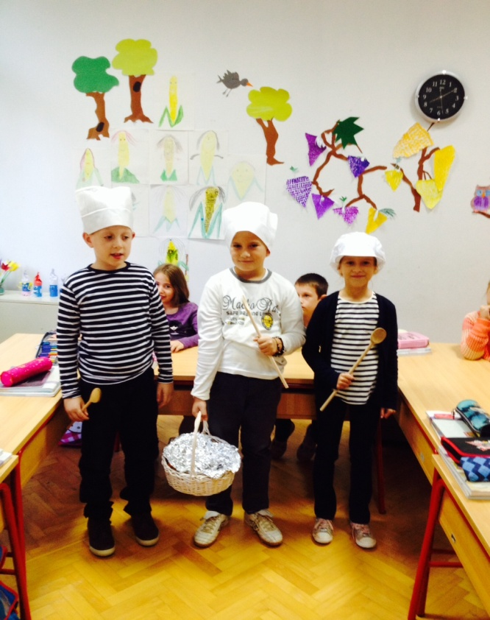
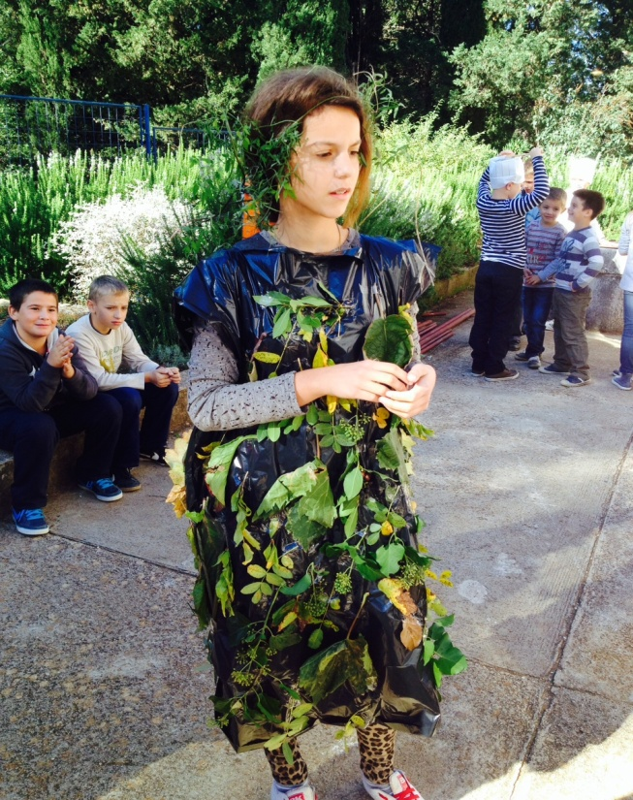

Slide 12
Kros...
Dana 7. 11. 2013. u Dubrovniku je održano županijsko natjecanje u krosu za učenike osnovnih škola.
Pod vodstvom nastavnika Petra Brašića nastupilo je i četvero naših učenika, a to su: Hrvoje Matković, Maroje Lujo, Ivan Bazdan i Lukša Bazdan. Na natjecanju su osvojili 15. mjesto. Učenicima i njihovom nastavniku želimo angažman i u sljedećoj nastavnoj godini.

Slide 13
Dan sjećanja na Vukovar...
Hrvatski sabor donio je 29. listopada 1999. godine odluku o proglašenju dana sjećanja na žrtve Vukovara 1991. godine, kako bi se dostojanstveno i primjereno odala počast svim sudionicima obrane Vukovara, grada – simbola hrvatske slobode.
Obljetnice su prigode da se prisjetimo na neke trenutke i događaje koji su se zbili u povijesti nekog vremena. Prije dvadeset i dvije godine, 18. studenog 1991. godine nakon tromjesečne opsade i gotovo potpunog uništenja grada, prestao je otpor hrvatskih branitelja u Vukovaru.
Herojstvo Vukovara udarilo je temelj za kasnije vojne pobjede hrvatskih snaga koje su dovele do potpunog oslobođenja zemlje. Zbog svega toga Vukovar je postao simbolom oko kojeg se okuplja cijela nacija.

Slide 14
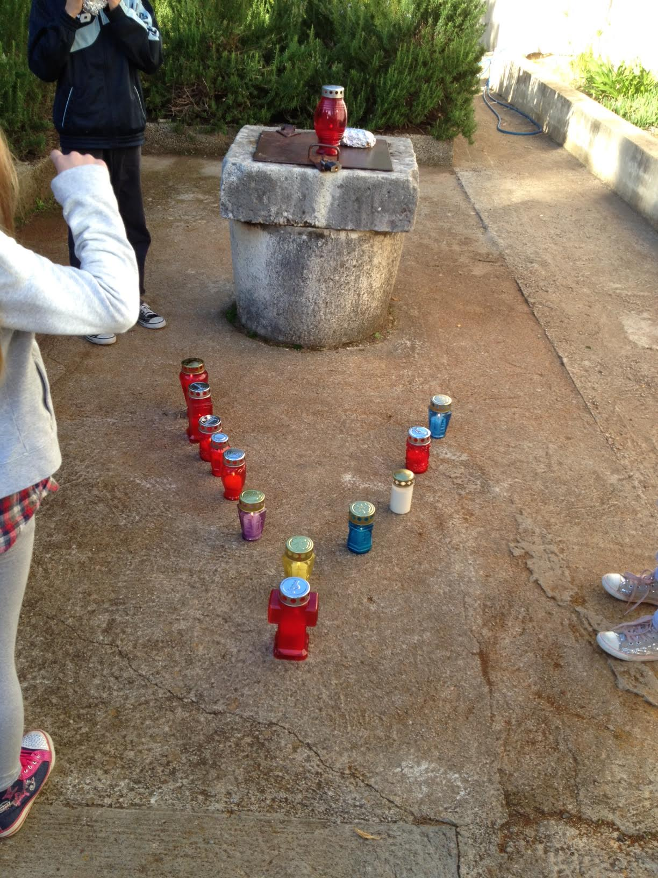
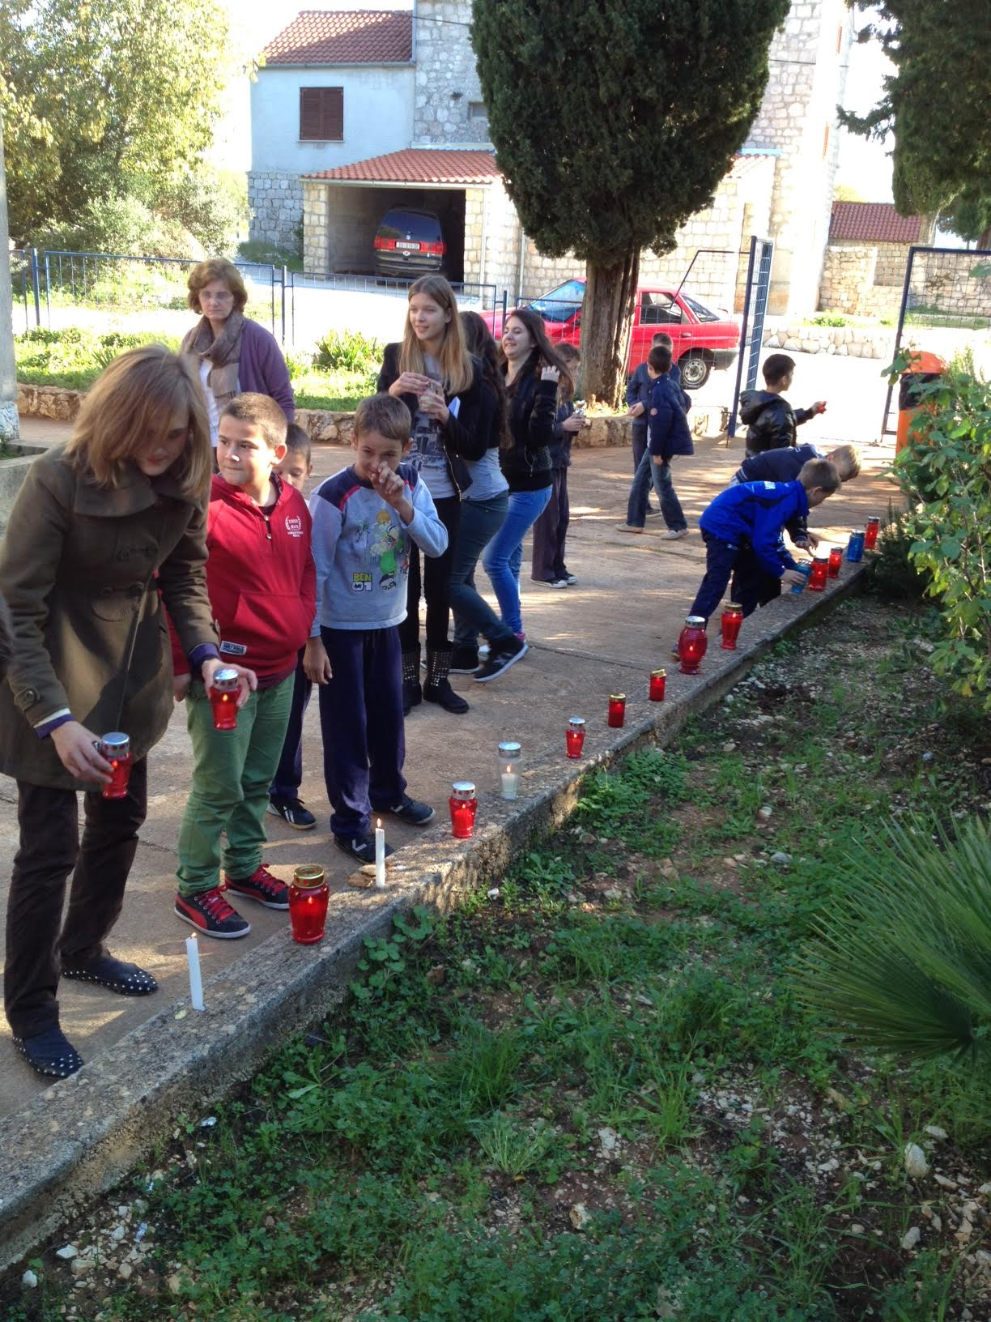

Slide 15
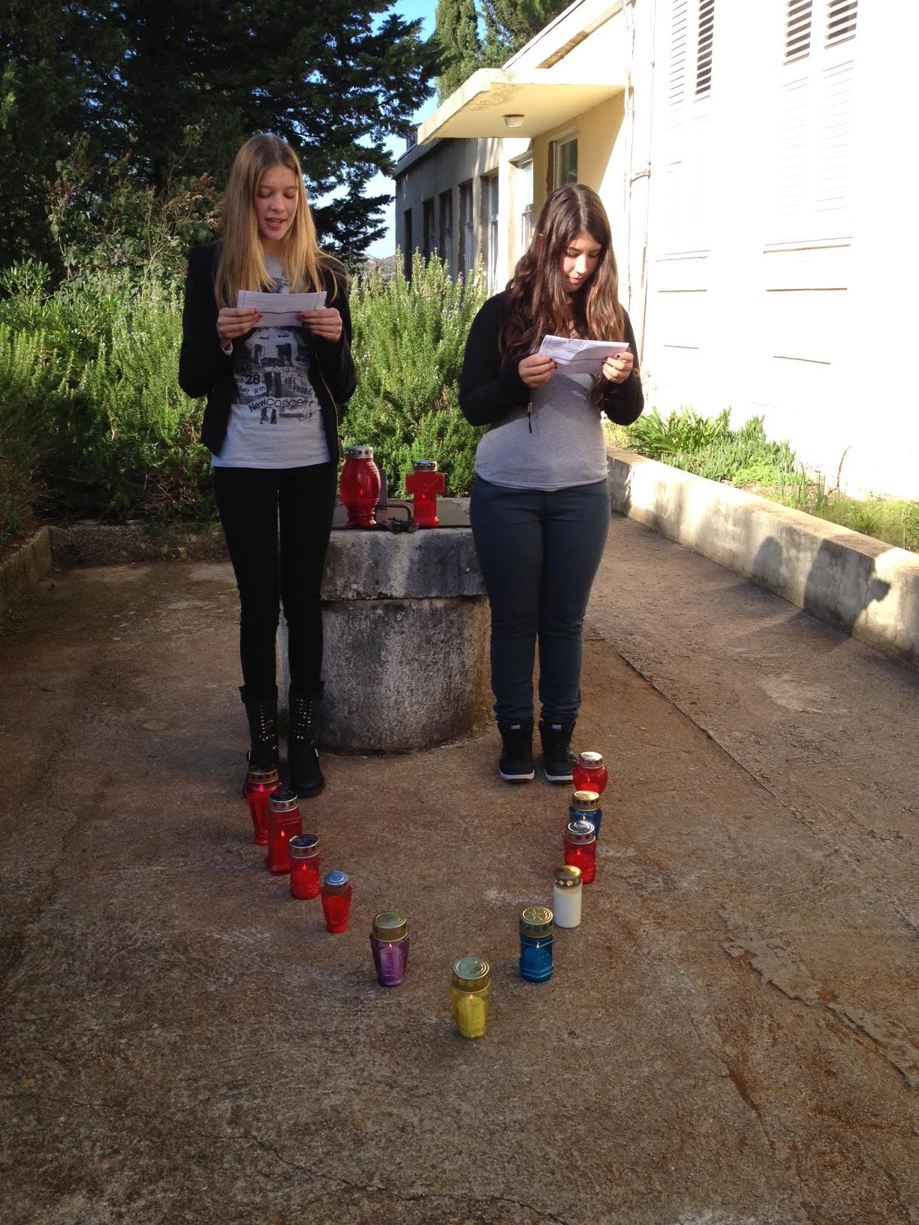
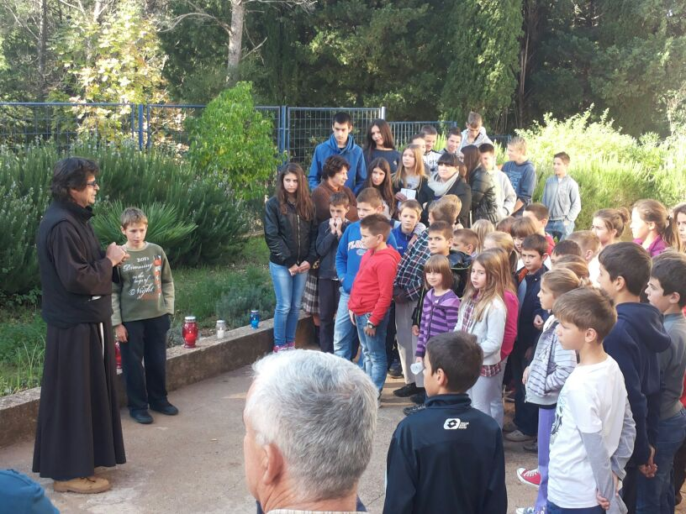

Slide 16
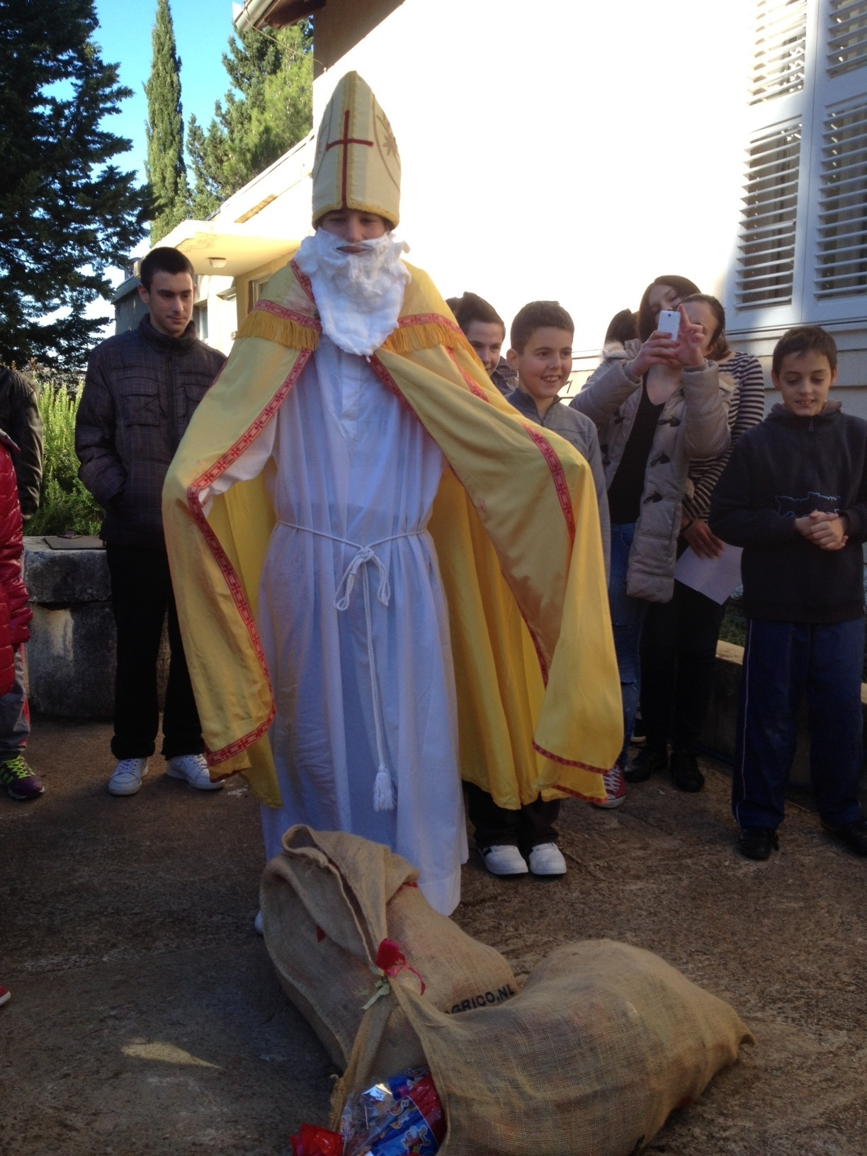
Sveti Nikola...
Najdraži dječji svetac i ove je godine uveselio naše osnovnoškolce. Naši mali glumci pokazali su da mogu vjerno prikazati svetog Nikolu i strašnog Krampusa. Cijeli program upotpunjen je i pjesmama koje su stvarale veselu atmosferu. Program su koordinirale učiteljice Vera Miljević Jelčić, Ana Mijić, Marija Đurđević te Tadeja Barović.

Slide 17
Božić...
Božić je najljepše vrijeme u godini, a toplina koju taj blagdan nosi obasjala je danas i našu malu školu. Za glazbeni je dio priredbe zaslužna naša učiteljica Tadeja Barović, a igrokaz i krasnoslove s djecom su priredile Vera Miljević Jelčić i Ana Mijić za niže razrede, te Marija Đurđević za više razrede.

Slide 18
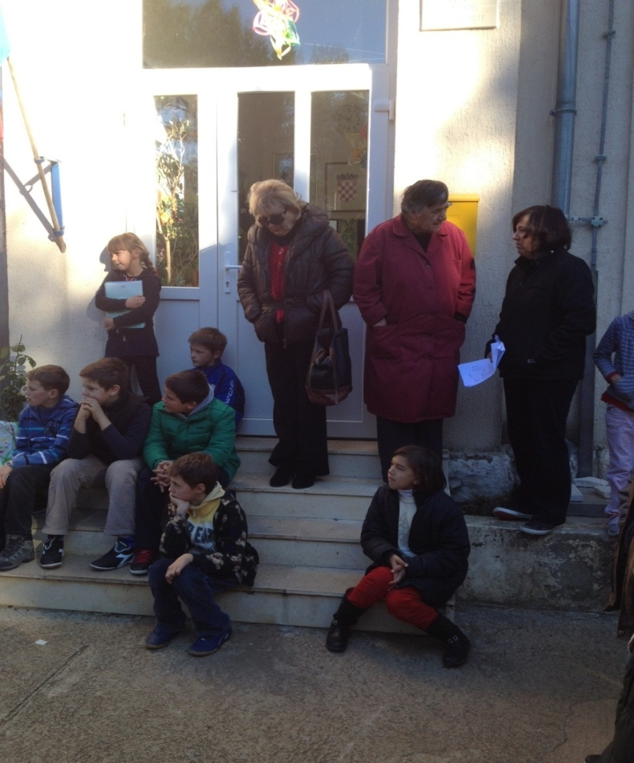
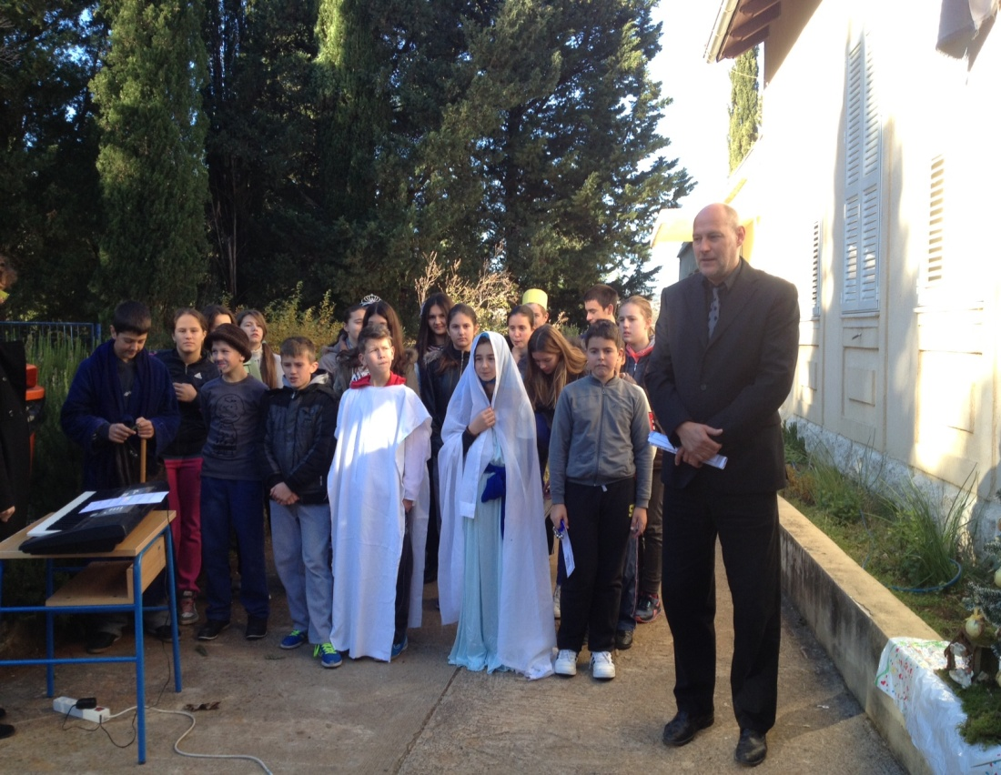

Slide 19
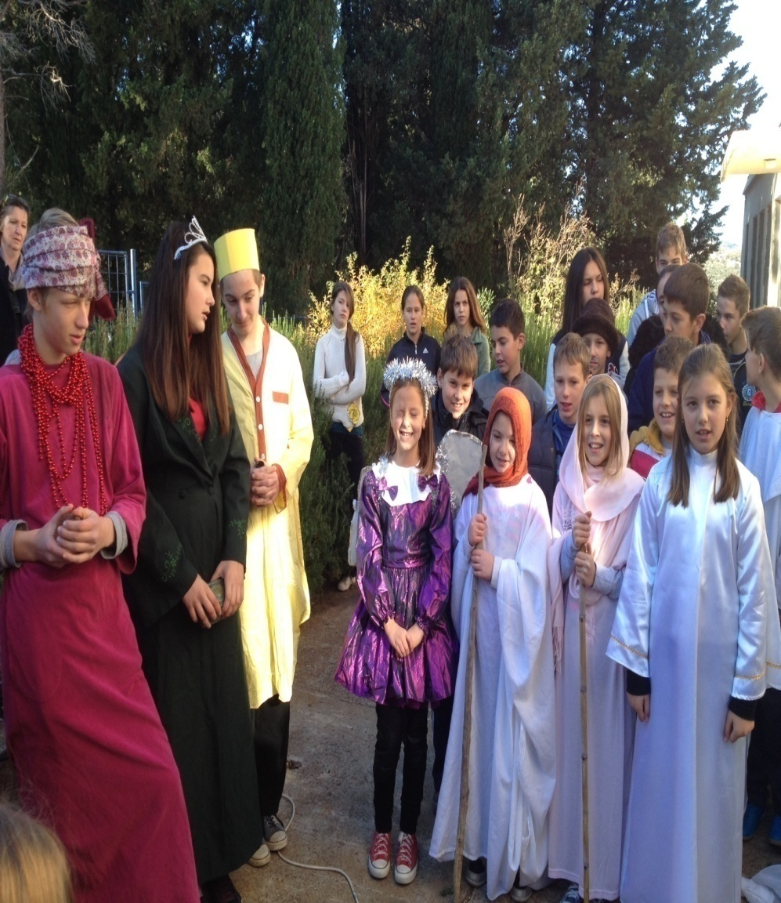
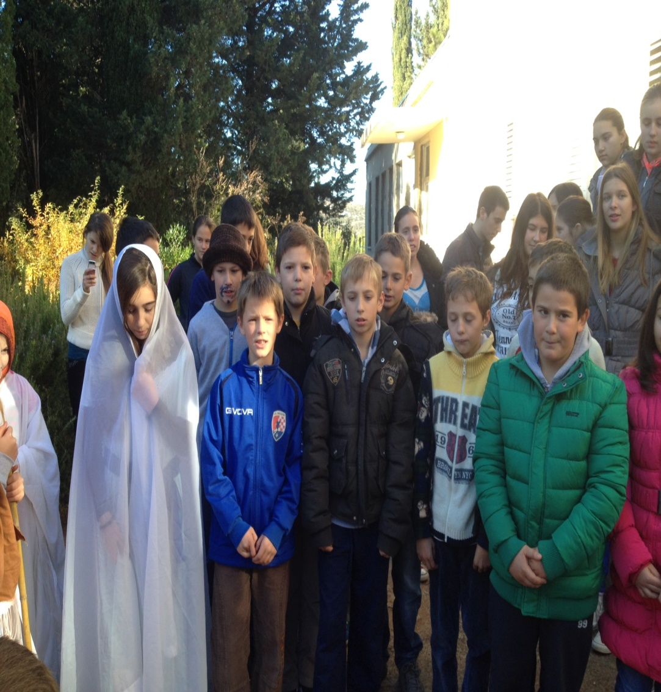

Slide 20
Valentinovo-Dan zaljubljenih
Povijest obilježavanja Valentinova
Početak obilježavanja današnjeg Valentinova potječe daleko u povijest u vrijeme staroga Rima. Tada je kršćanstvo bila mlada religija, a na vlasti je bio car Klaudije II. Car je zabranio ženidbu i zaruke vojnicima kako bi spriječili njihovu želju za ostankom kod kuće umjesto odlazak u rat, no u to doba živio je i svećenik Valentin. Svećenstvo je moralo poštovati odluku, no Valentinu je ipak ostao dosljedan i potajno vjenčao vojnike koji su se htjeli ženiti. Careva ruka ga je naravno sustigla, strpavši ga u tamnicu. Na dan 14.velječe Valentinu su po carevoj kazni odrubili glavu. Nedugo nakon smrti, narod je Valentina proglasio svecem pa tako i mi u modernom vremenu slavimo Valentinovo- Dan zaljubljenih.

Slide 21
Valentinovo u našoj školi
Ovaj poseban dan obilježio se i u našoj školi. Tako su drugaši sa svojom učiteljicom Anom Mijić napravili ukrasne leptire u kojima su bile lizalice za njihove majke. Također su u kombinaciji s četvrtim razredom ukrasili posude sa simboličnim srcima. Viši razredi su dali svoj doprinos i ukrasili školski pano ljubavnim plakatima i to uz pomoć i koordiniranje učiteljice hrvatskoga jezika Marije Đurđević.

Slide 22
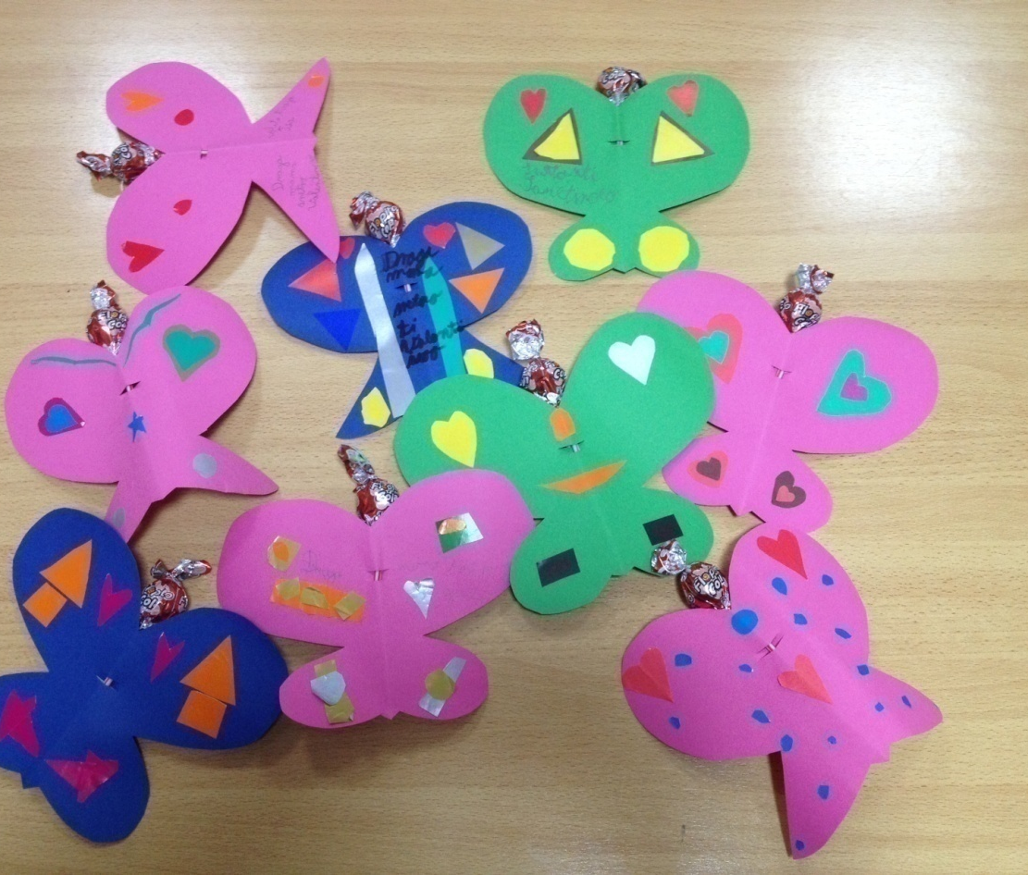
Šareni leptirići
Učenici drugog razreda razveselili su
svoje majke za Valentinovo neobičnim darovima i
zahvalnim tekstovima.

Slide 23
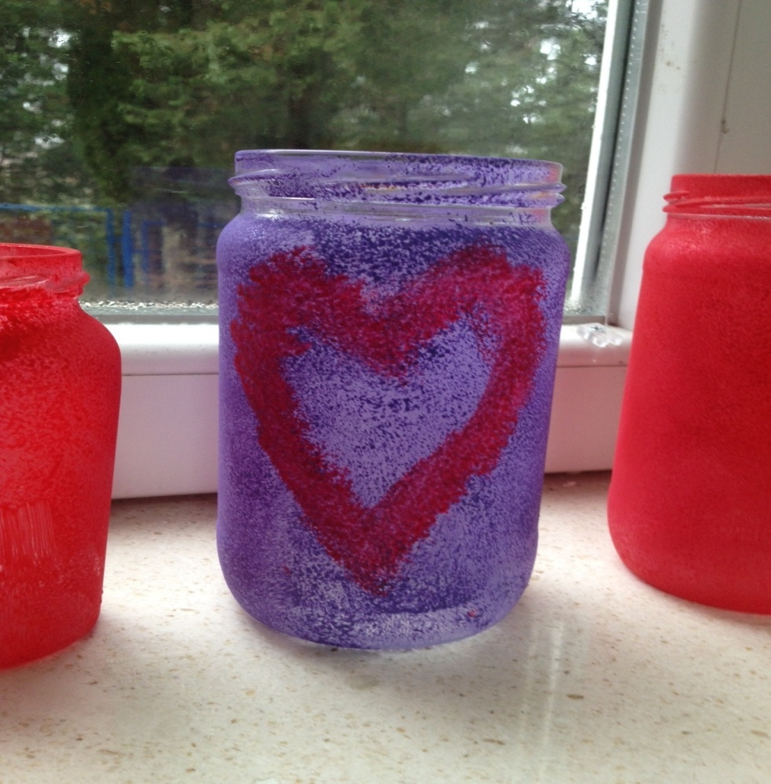
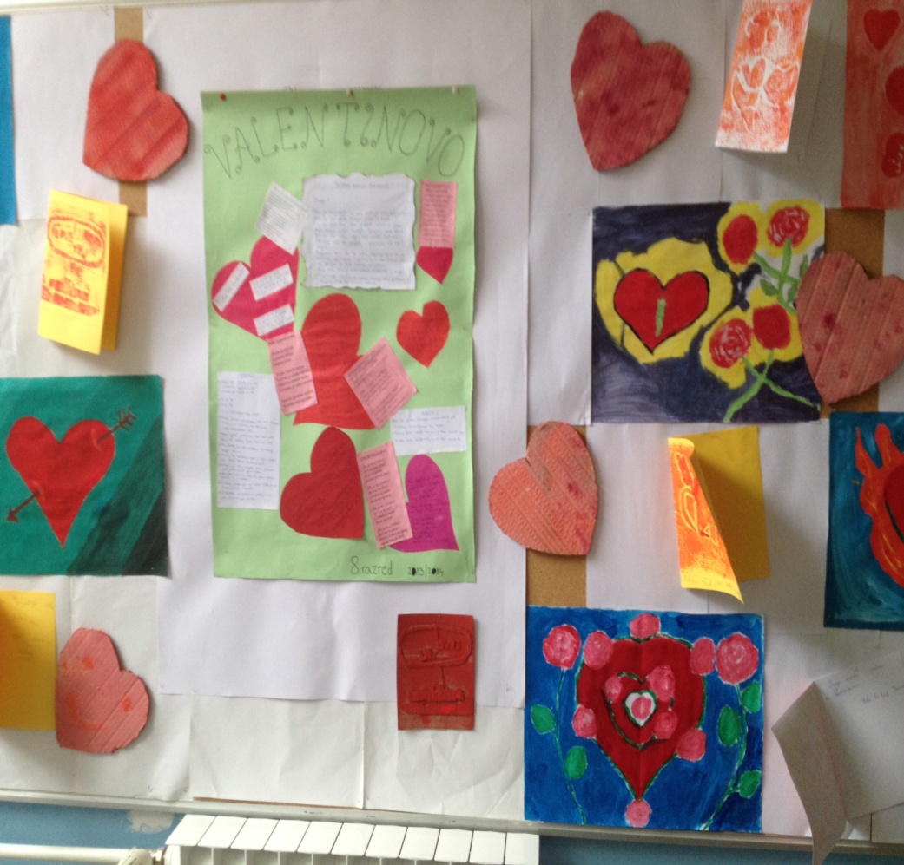
Kreativni prikaz ljubavi naših osnovnoškolaca

Slide 24
Maškare, ča mogu maškare…
Svatko od nas poželi biti netko drugi, barem na jedan dan. Upravo zbog toga je i naša škola sa svojim učenicima i nastavnicima organizirala prigodno veselje i maskenbal.
Tako smo taj dan mogli susresti klaune, Charlie Chaplina, zečice, princeze… Upravo zbog bogatstva maskenbalskih maski, ove smo godine odlučili nagraditi one koji su najbolje uspjeli dočarati određenu masku. Tako je prvo mjesto osvojila Ana Stanković, drugo Đivo Vatović, a treće Mare Bazdan. Škola im je darovala animirani film na dvd-u, uže za preskakanje i nezaobilazne slatkiše.
Cijeli program je uspješno odrađen i zbog toga što su nastavni sati bili skraćeni, a i ravnatelj je svoje djelatnike i učenike počastio ukusnim krafnama.

Slide 25
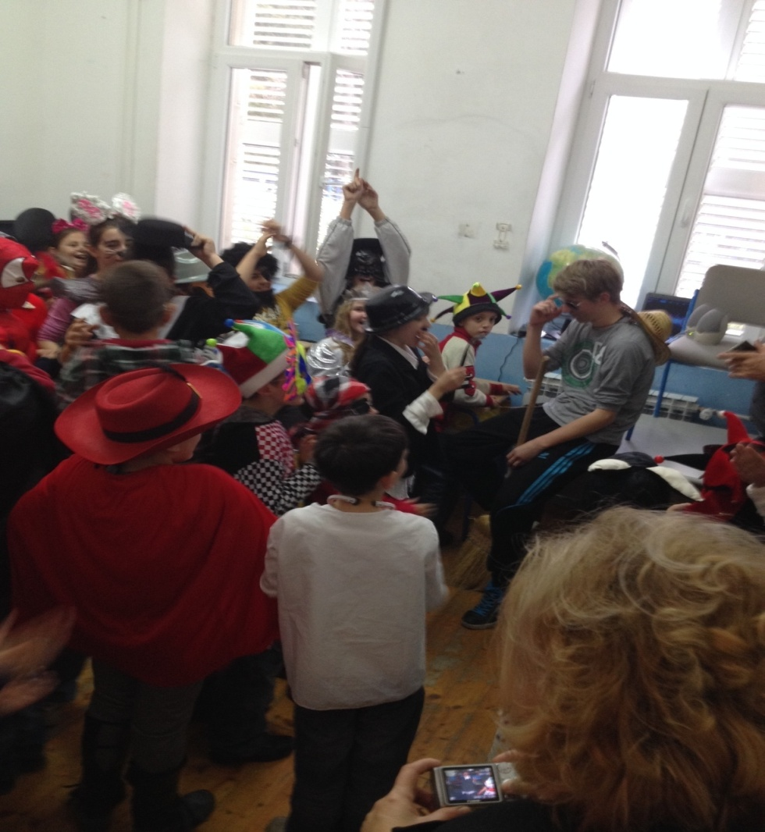
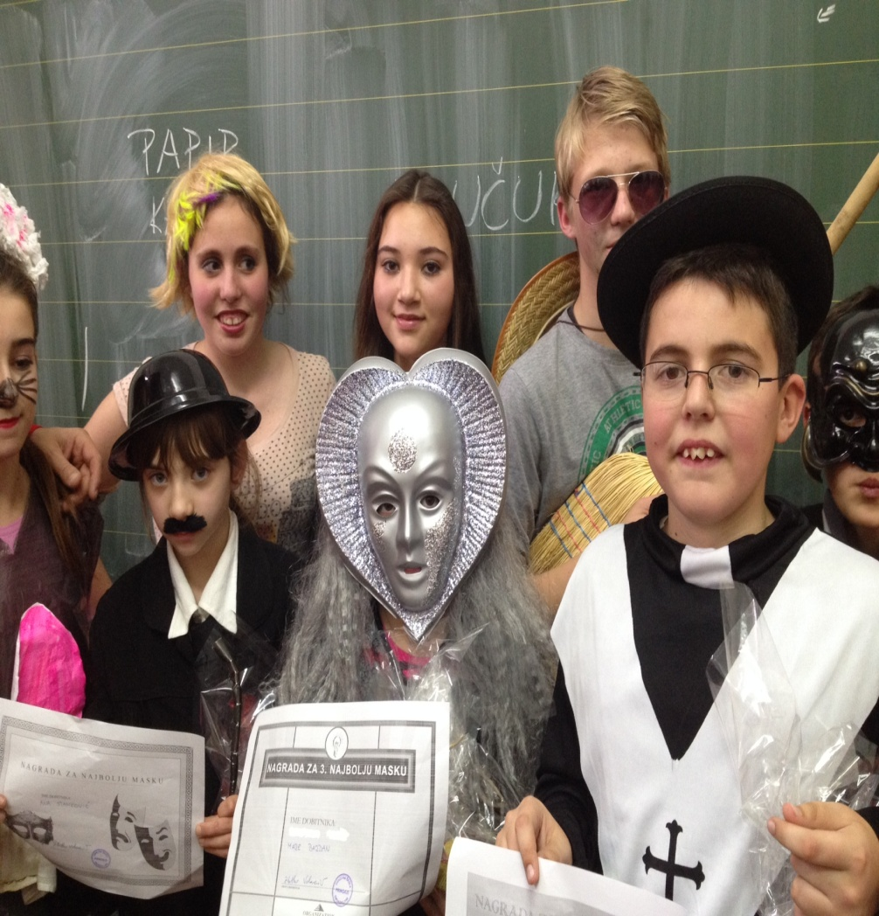
Veselje u učionicama i nagrađene maske
Vesele učionice i nagrađene maske

Slide 26
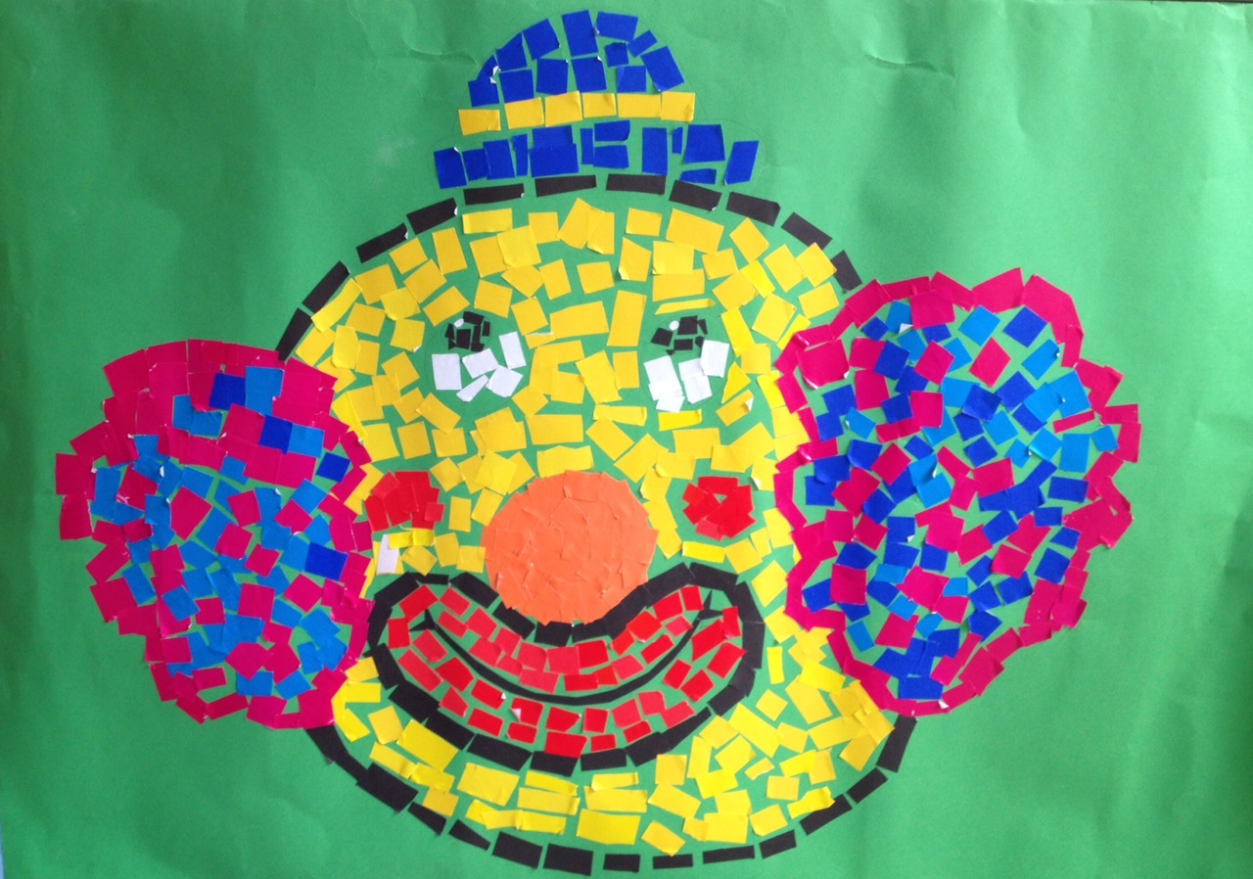
l

Slide 27
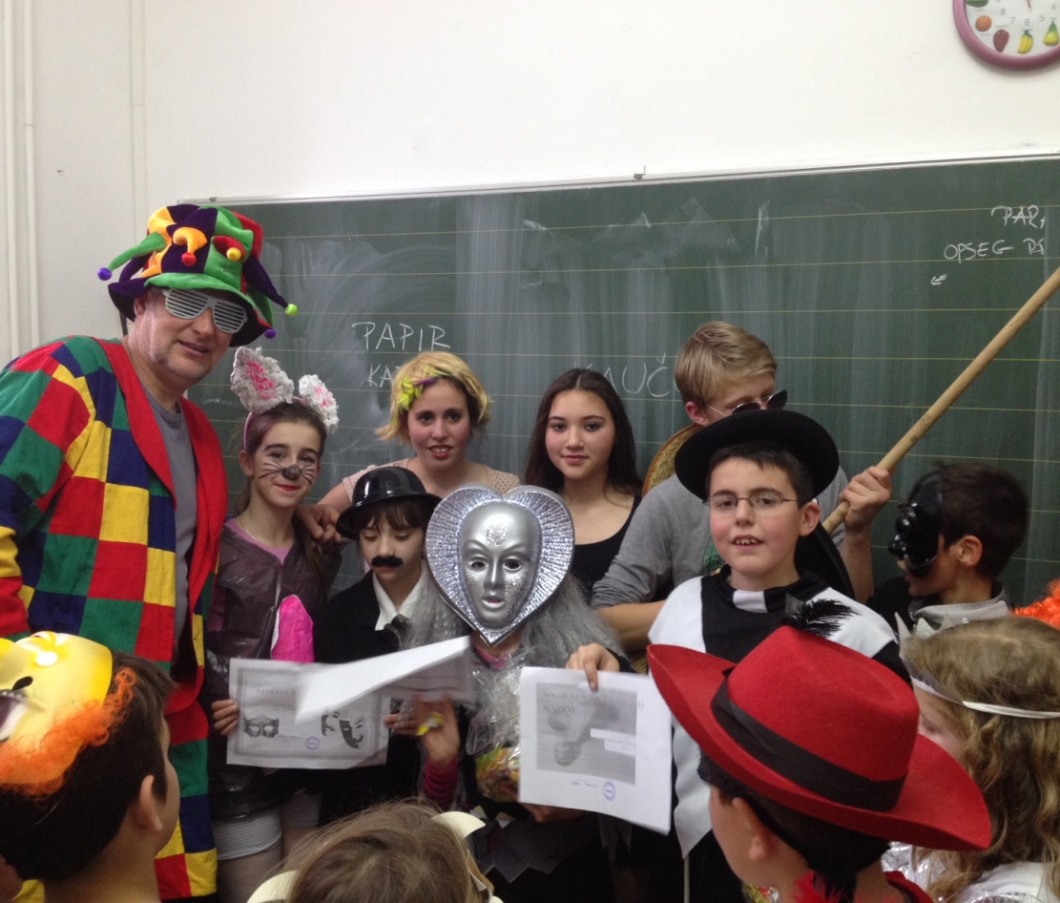
Ravnatelj se pridružio maskiranim učenicima i na taj način pokazao da se i odrasli znaju zabaviti i opustiti.

Slide 28
Županijsko prvenstvo ŠŠD osnovnih škola u malom nogometu - futsalu
Natjecanje školskih sportskih društava u malom nogometu za 2013./ 2014. školsku godinu, održano je u srijedu 26. veljače na igralištu OŠ Antuna Masle, Orašac. Nastupale su tri ekipe: ŠŠD OŠ Mljet, ŠŠD Primorje i ŠŠD OŠ Antuna Masle.
Naše učenike predvodio je prof. tzk Petar Brašić ,a sudionici su bili ovi učenici: Ivan Bazdan, Lukša Bazdan, Mateo Šimunović, Đivo Vatović, Ivan Stanković, Domagoj Lujić, Branko Sentić, Matej Butigan, Mateo Miljević, Maroje Lujo, Hrvoje Matović, Mateo Stanković. Iako naši učenici nisu uspjeli pobijediti ekipu OŠ Orašac( izgubili su 9:2), moramo istaknuti našeg nogometaša Đivu Vatovića koji se isticao na toj utakmici vještom igrom i postignutim golovima. Našim mladim nadama u nogometu želimo puno uspjeha u narednim godinama.

Slide 29
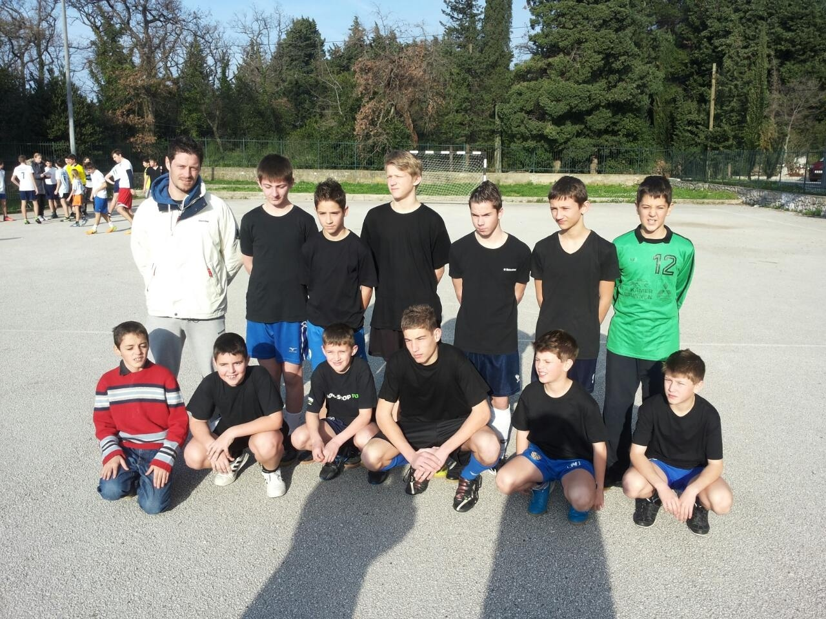

Slide 30
Uskrsno vrijeme u našoj školi i radost zbog proljeća
Uskrs je najveći kršćanski blagdan. Osim po Isusovoj muci i uskrsnuću značajan je i po simbolima koji ga obilježavaju. Ove smo godine upravo bogati tim simbolima koje su izradili naši učenici. Tako smo mogli vidjeti raznorazne učeničke rukotvorine koje su krasile učionice, hodnike i panoe.

Slide 31
Zumbuli u uskrsnom jaju
Najmlađi učenici naše škole imali su zanimljiv zadatak, napraviti zumbule u uskrsnom jaju. Služili su se papirom i kolažom te su uspješno napravili mali likovni projekt, koji krasi hodnik naše škole. Sve ih je usmjeravala voditeljica likovno - dekorativne grupe Ana Mijić.

Slide 32
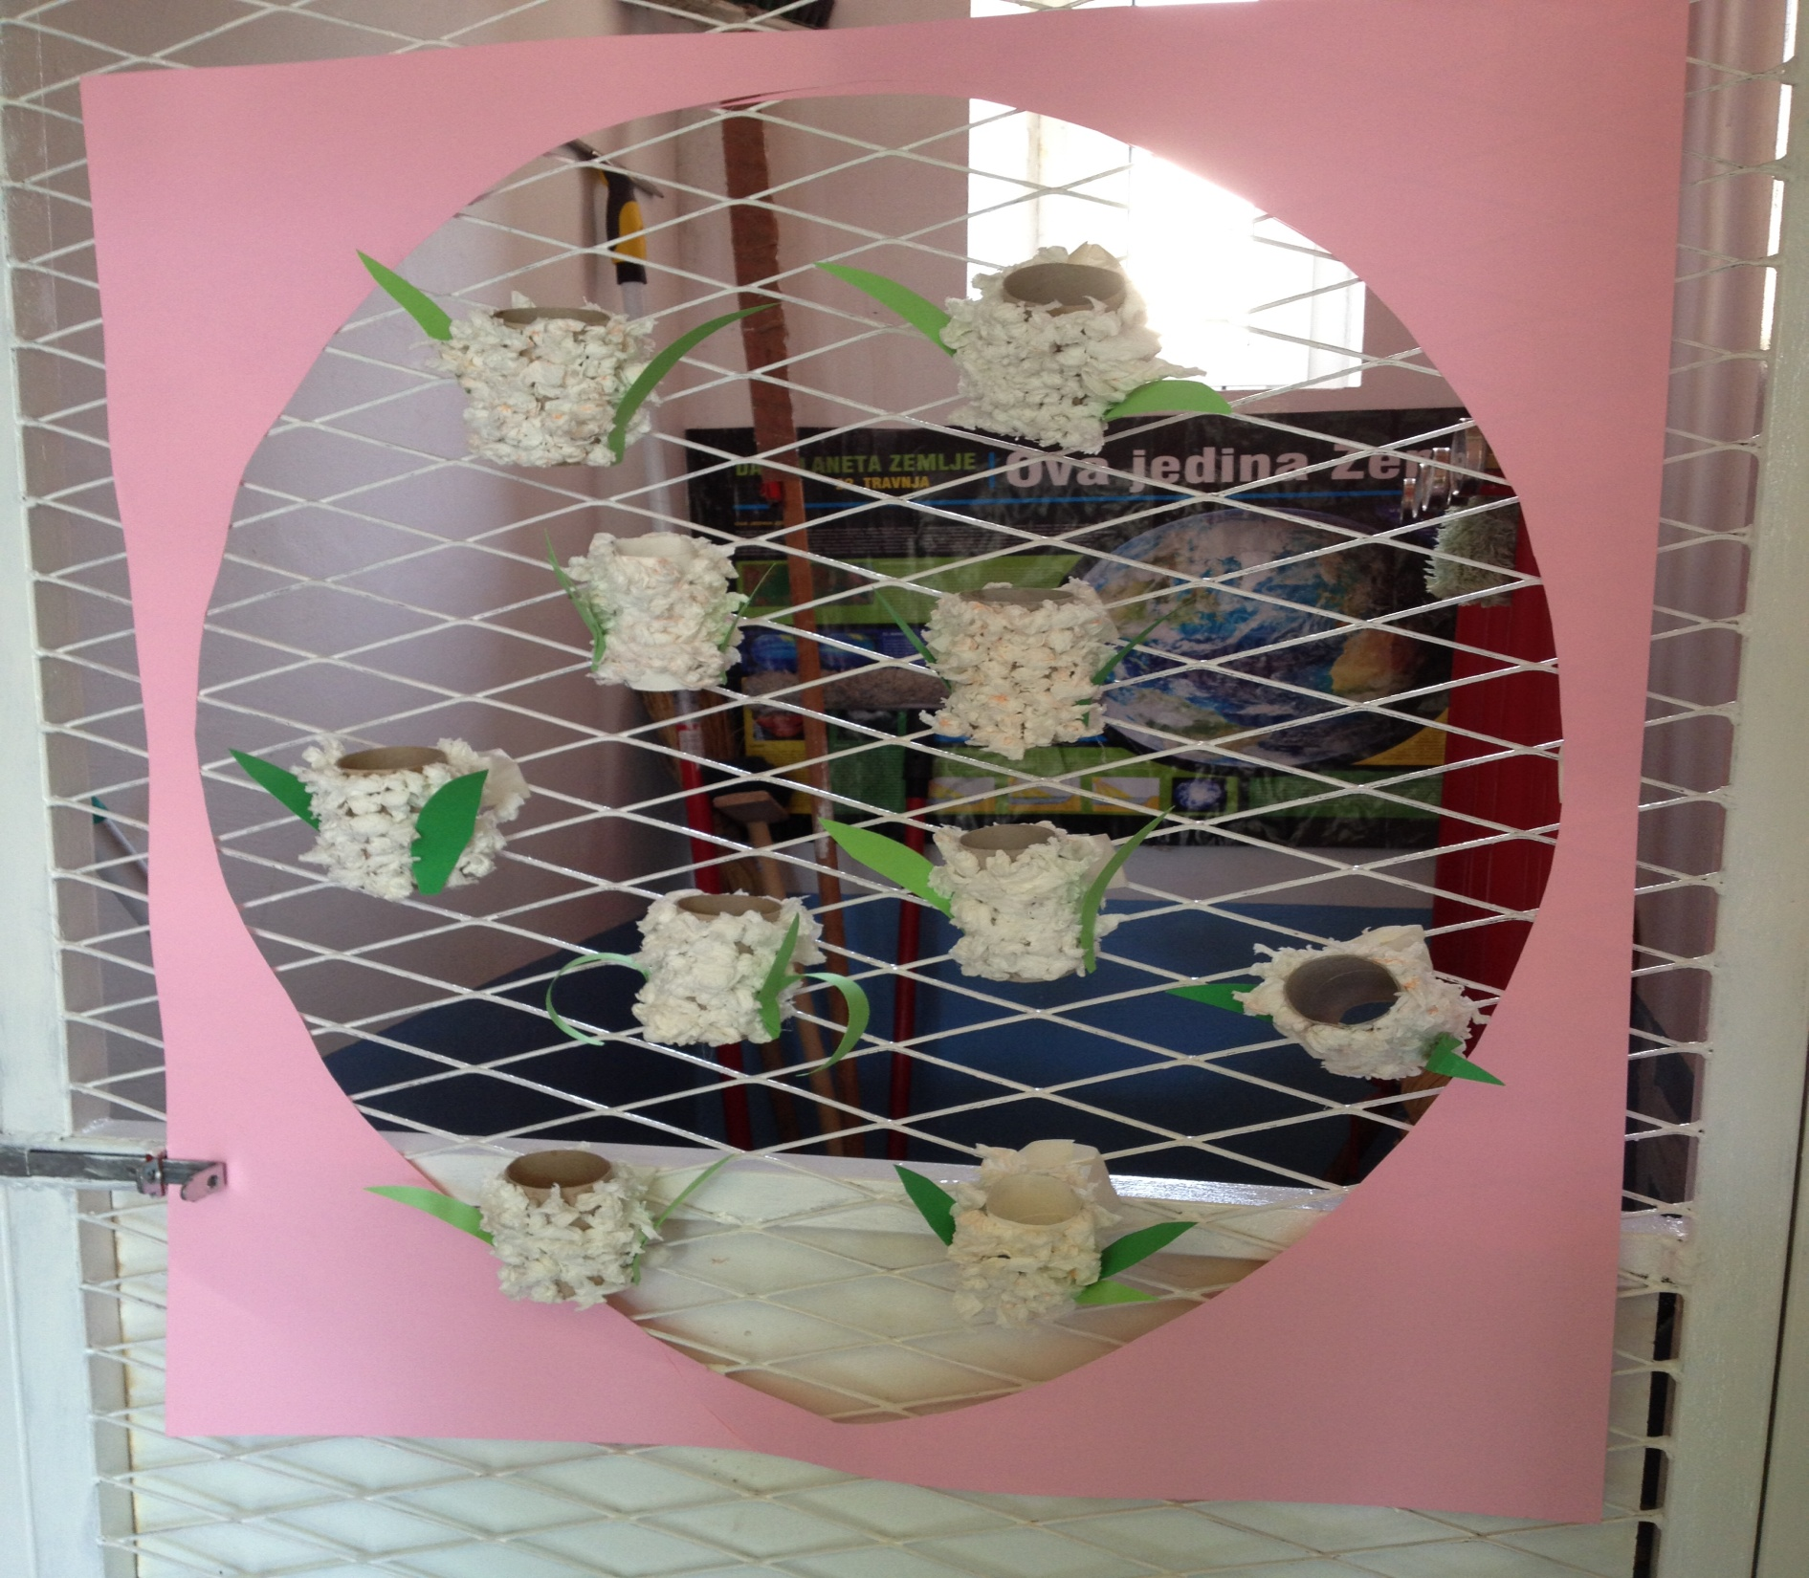

Slide 33
Uskrsne dekoracije i Dan planeta Zemlje
Ulazak u školu više neće biti jednoličan jer nas krasi ukras koji su napravili sedmaši, riječ je o posebnoj vrsti skulpture - mobil.
Osim toga naši su sedmaši napravili i dekorativno cvijeće koje je krasilo pano, a služili su se papirom i plastikom. Upravo na taj način obilježili su i Dan planeta Zemlje, koji je 22. travnja.

Slide 34
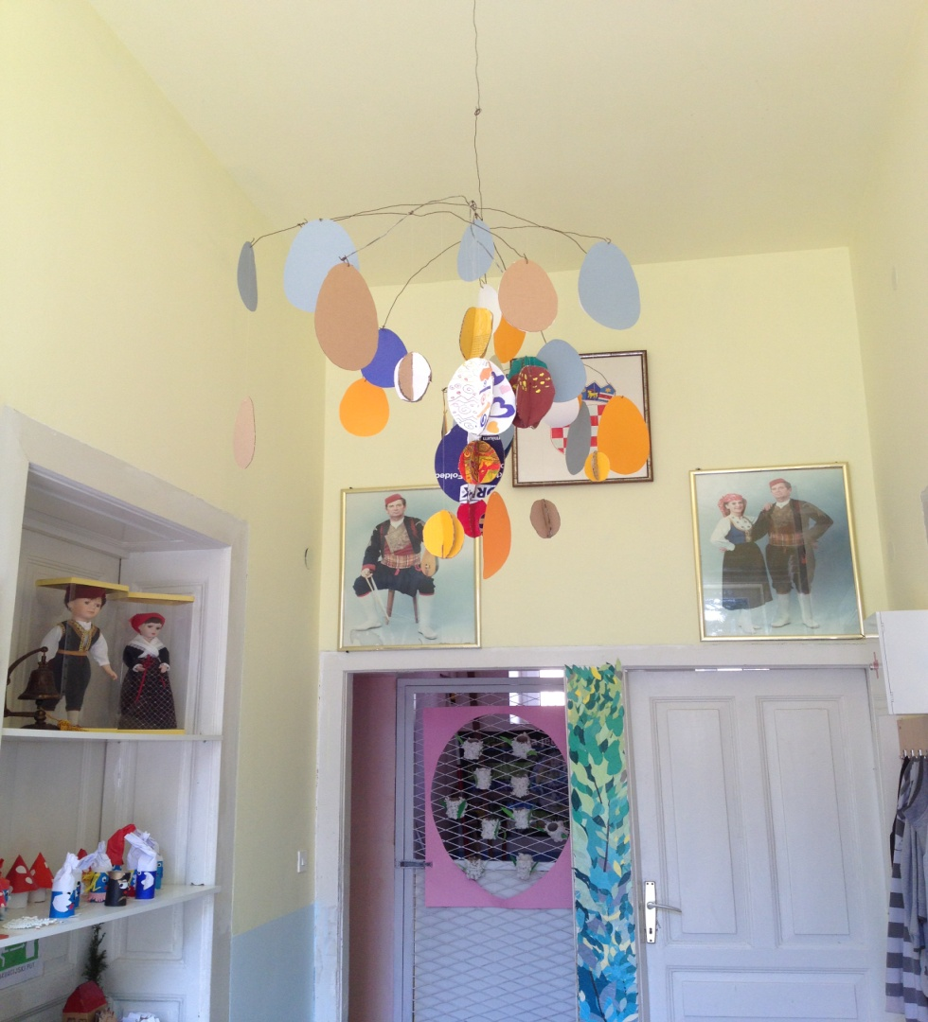
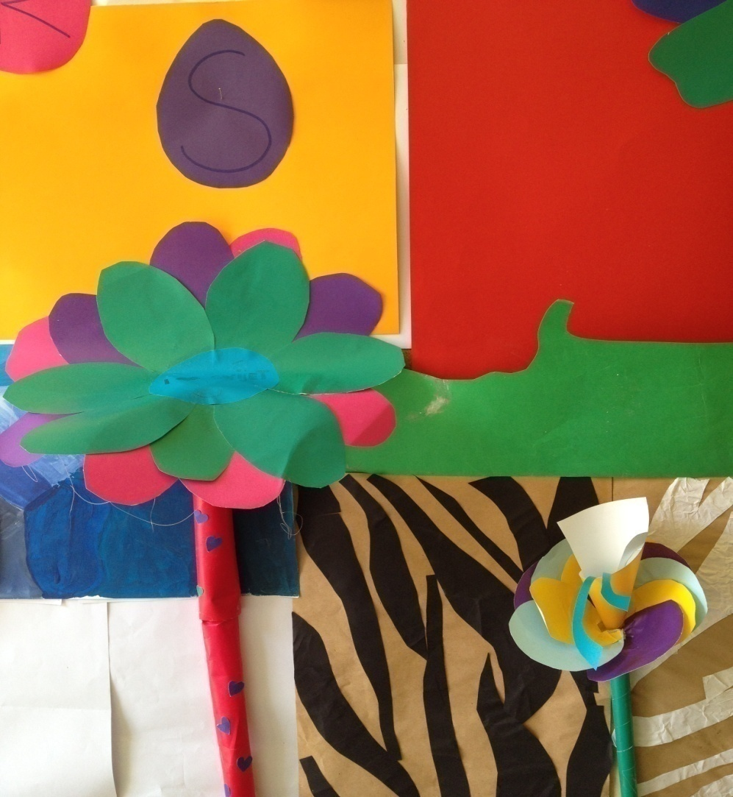
Kreacije sedmaša( mobil i ukrasno cvijeće)

Slide 35
Maštoviti osmaši
Zašto ne napraviti nešto drugačije, moto je naših osmaša. Dobili su ideju da ukrase školski vrt . Uzeli su ispred sebe glinu i glinamol te s malo kreativnosti i truda napravili vrtne patuljke, zvijezde, šarene zmije… Pohvala osmašima, ali i njihovoj učiteljici Mariji Sršen koja ih je cijelo vrijeme vodila i usmjeravala.

Slide 36
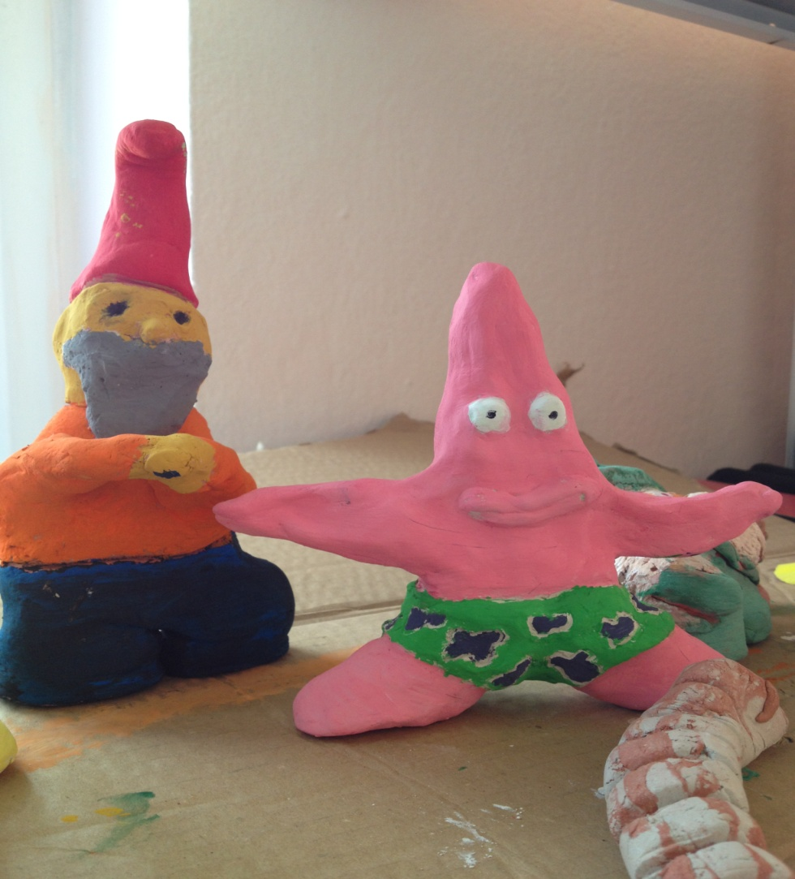
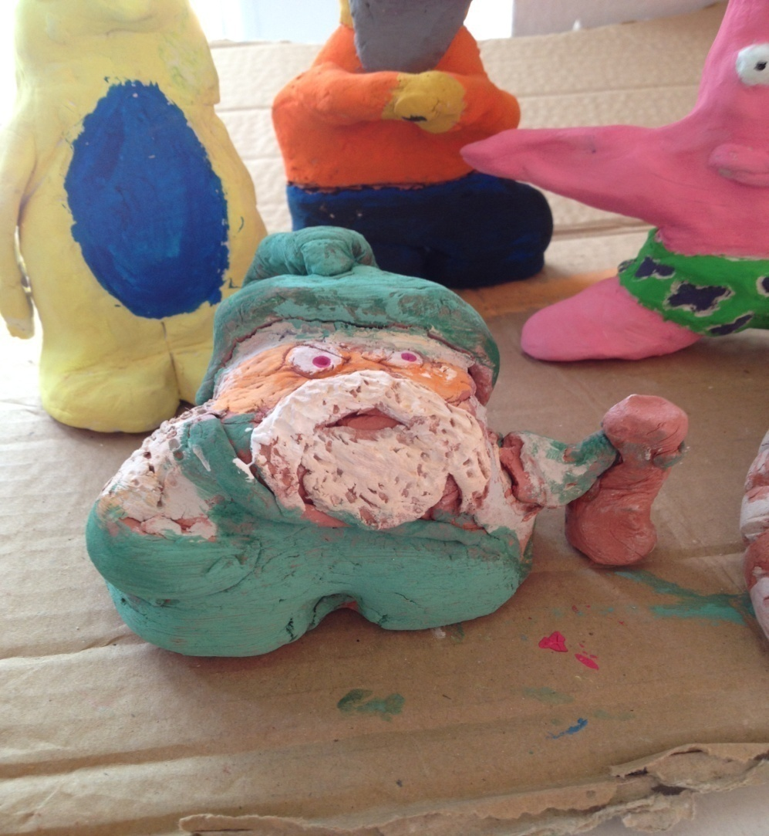
Vrtni patuljci i zvijezde

Slide 37
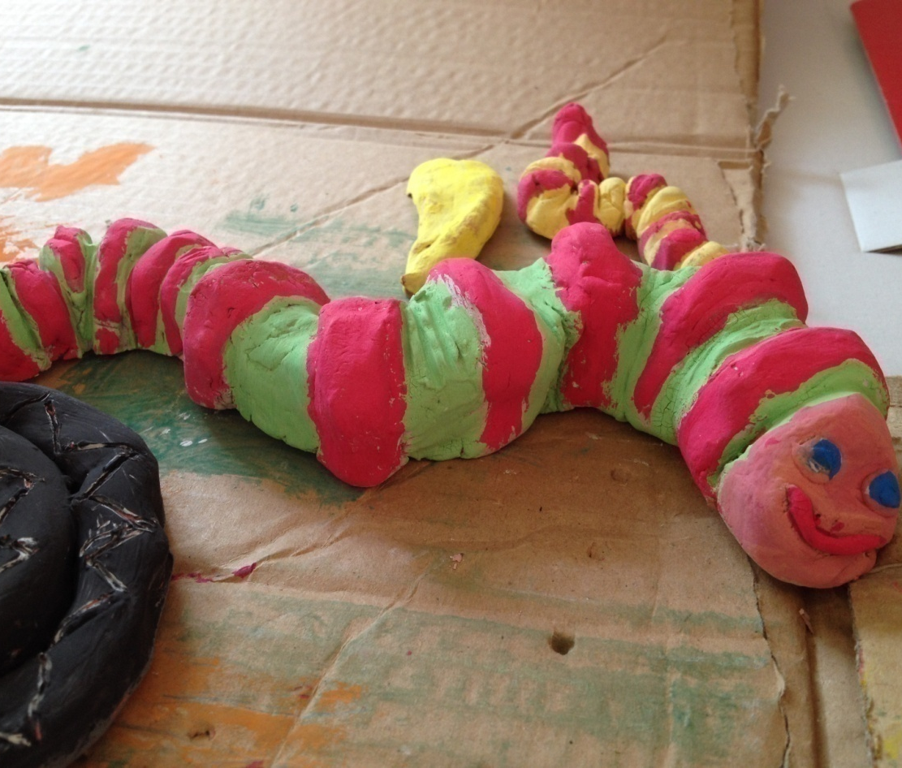
Slatka zmija
Nema opasnosti, ova vam zmija ne može nauditi jer se radi o kreaciji naših nadarenih osmaša.

Slide 38
Održano županijsko natjecanje SIGURNO U PROMETU 2014.
U srijedu 7. svibnja na poligonu u sportskoj dvorani OŠ Petra Kanavelića u Korčuli održano je županijsko natjecanje Sigurno u prometu 2014.
Na županijsku razinu plasiralo se 17 ekipa s ukupno 66 učenika u dobi od 10 do 12 godina. Ovu prometno-edukativnu akciju tradicionalno već 21 godinu organizira Hrvatski autoklub zajedno s MZOS-om te Agencijom za odgoj i obrazovanje. Cilj ovog zanimljivog natjecanja je da učenici usvoje što više znanja o prometnim propisima i steknu vještinu upravljanja biciklom. Natjecanje se sastoji od dva dijela. Praktični dio je vožnja biciklom i provodi se na poligonu, a teorijski dio je provjera znanja o prometnim propisima i sigurnosnim pravilima i polaže se putem aplikacije Sigurno u prometu na stranici http.//sup.hak.hr. Učenici koji su predstavljali našu školu su Melani Ćamo i Đivo Vatović, te iako nisu prošli dalje mi im želimo više uspjeha u sljedećoj godini.

Slide 39
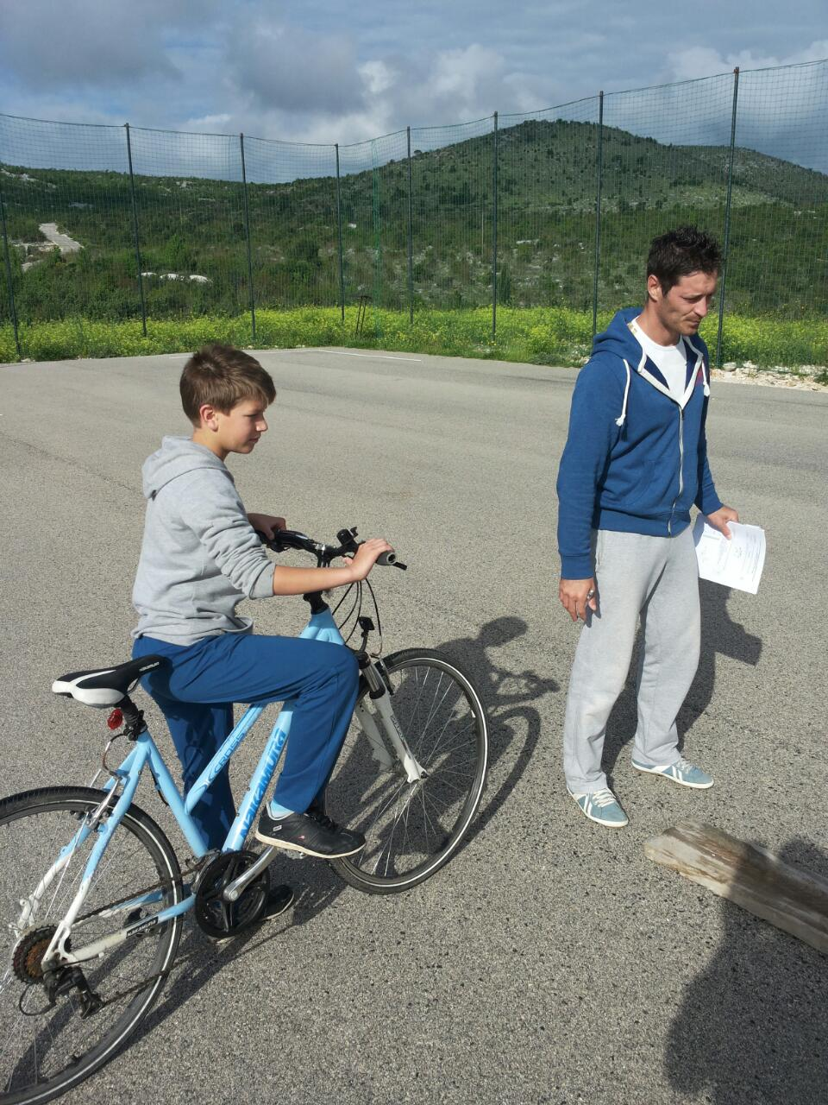
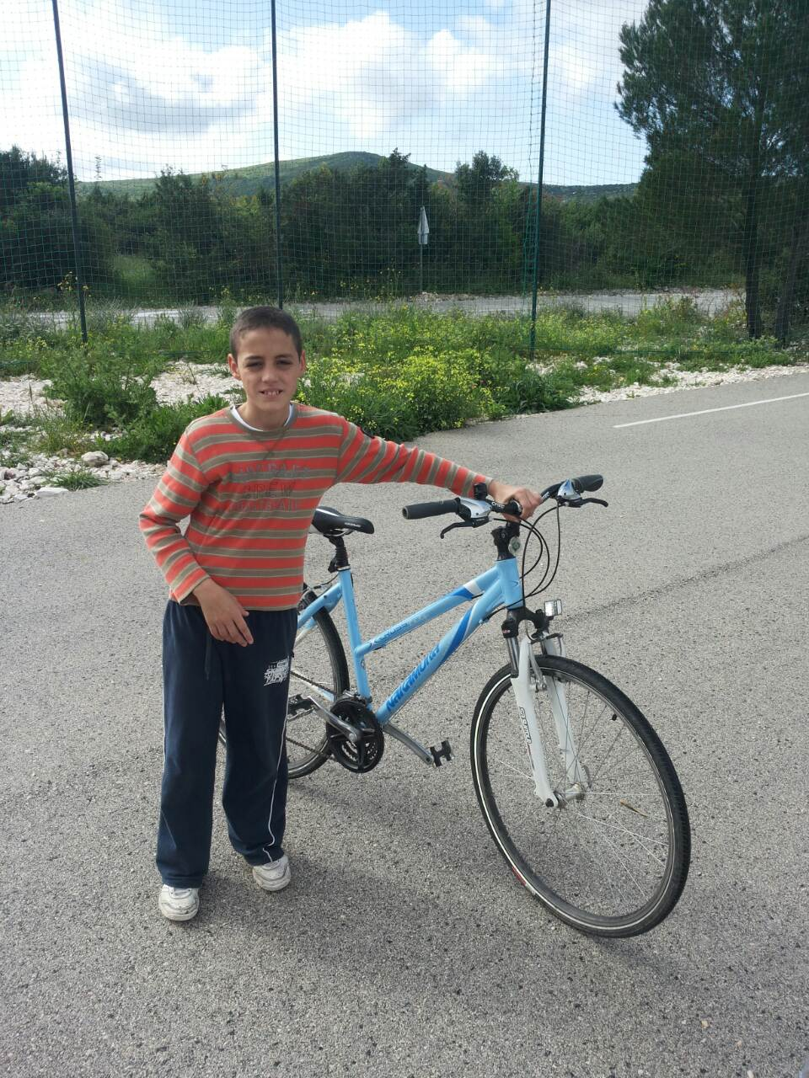

Slide 40
Ugodno druženje učenika s ravnateljem u ARBORETUMU TRSTENO
Arboretum Hrvatske akademije znanosti i umjetnosti u Trstenu je jedini arboretum na hrvatskoj jadranskoj obali, te najstariji hrvatski spomenik vrtne arhitekture i najstariji arboretum na svijetu, zato nas i ne treba čuditi ideja našeg ravnatelja da učenike povede u obilazak ovih neizmjernih ljepota.
Svakako treba spomenuti i da je Sekcija botaničkih vrtova i arboretuma Hrvatskog botaničkog društva u suradnji s brojnim suorganizatorima organizirala “ Četvrti tjedan botaničkih vrtova i arboretuma Hrvatske” od 12. do 18. svibnja 2014. Sudjelovanje u manifestaciji preporuča Ministarstvo znanosti, obrazovanja i sporta – sukladno školskom kurikulumu - hrvatskim osnovnim i srednjim školama! SVA DOGAĐANJA tijekom „Tjedna“ POTPUNO su BESPLATNA.Učenici koji su imali privilegiju vidjeti ove prekrasne vrtove su: Veronika Stanković, Matea Bazdan, Petra Stanković i Melani Ćamo.
Mislim da će same fotografije reći više nego riječi kako su se naši učenici osjećali pri obilasku ovog arboretuma . Ovom prilikom pozivamo i ostale da posjete ljepote naše vrtne arhitekture.

Slide 41
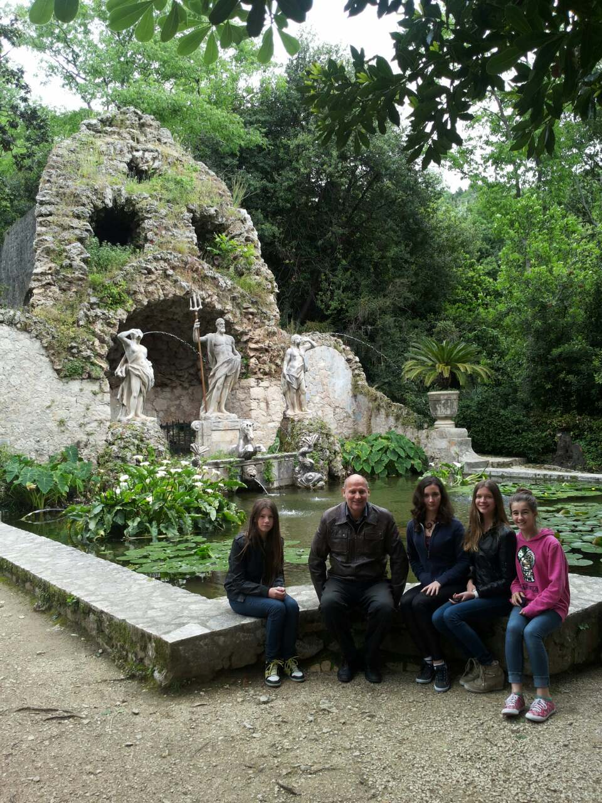
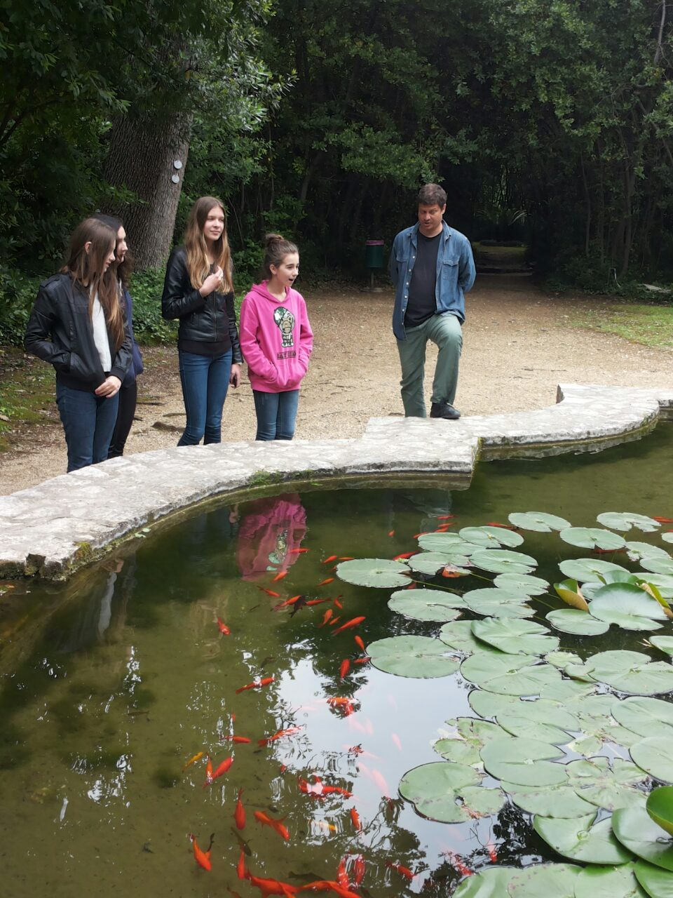

Slide 42
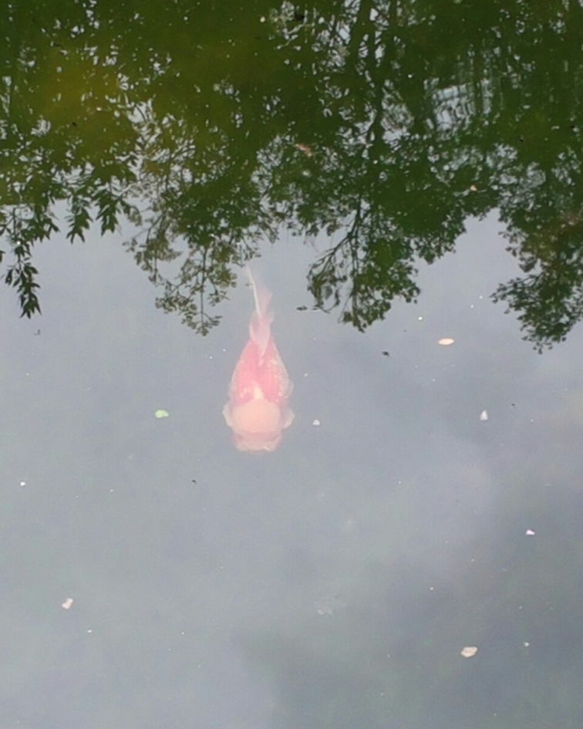
Čovjekolika ribica
U seoskoj bari u blizini same škole pozornost plijeni crveno -zlatna riba
čovjekolike glave.
Upravo je tamo ostavljena prije 5 godina i što je starija glava joj je sve izraženija. Ova neobična ribica atrakcija je ne samo za naše školarce i mještane , već i za širu javnost pa se upravo zbog toga i našla u emisiji HRT- a.

Slide 43
OŠ Slano i OŠ “ Primorje” proslavile Dan škole
U srijedu, 21. svibnja 2014., na Dan oslobođenja Dubrovačkog primorja, dvije primorske osnovne škole proslavile su svoj dan. On je poseban sam po sebi iz više razloga, a jedan je što se na taj dan obilježava i Dan općine Dubrovačkog primorja.
Sve su to bili valjani razlozi da se dvije škole ujedine i proslave zajedno Dan škole. Druženje između djece započelo je već u jutarnjim satima, a nakon toga je slijedila sveta misa. U svečanom programu sudjelovao je školski zbor, članovi dramske i recitatorske grupe, a posebno umijeće pokazali su učenici OŠ Slano u poznavanju i igranju linđe.

Slide 44
Svakako je bitno spomenuti i sportska natjecanja koja su inače neizostavni dio programa.Tako smo mogli vidjeti kako se natječu učenici dviju škola u kategoriji rukometa i košarke. Ovacija i uzbuđenja nije nedostajalo pa sam rezultat i nije bio toliko bitan koliko sama činjenica da se djeca zajedno igraju i napune pozitivnom energijom.
Također ćemo se zahvaliti Grand Hotelu Admiral koji se pobrinuo da nitko od prisutnih ne otiđe gladan. Nadamo se da će škole i u sljedećim godinama ovako uspješno surađivati.

Slide 45
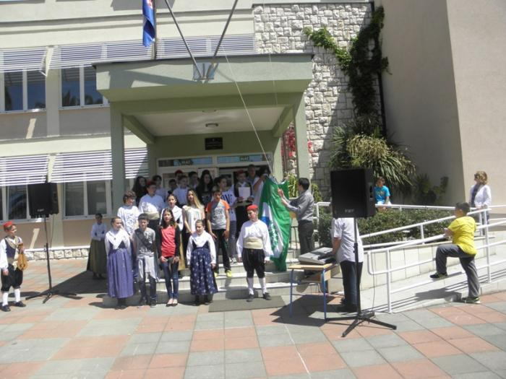

Slide 46
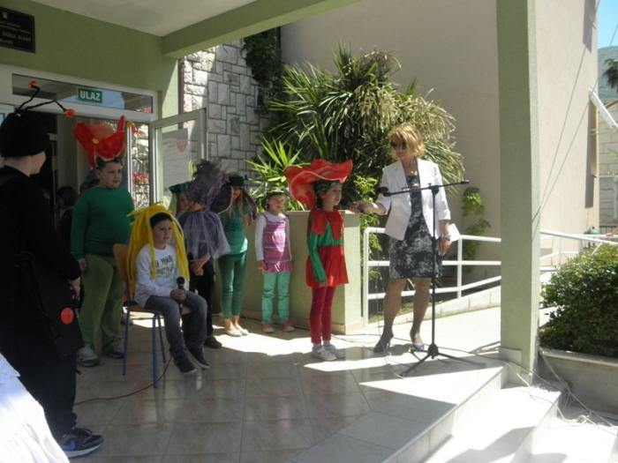
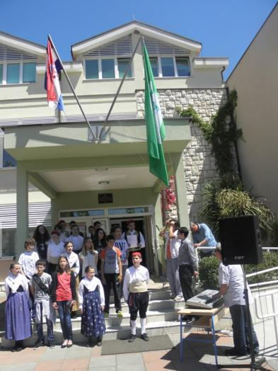

Slide 47
Veseli i poučni izlet u NERETVANSKI KRAJ
I ove godine, točnije 2. lipnja naši su učenici sa svojim učiteljima i razrednicima imali jednodnevni izlet i posjetili ljepote neretvanskoga kraja.
Iz Smokovljana su autobusom krenuli već u 8: 00 h, a na putu prema odredištu, zaustavili su se da vide raskoš Baćinskih jezera. Nakon oduševljenja jezerima, učenici su prošli te jednim dijelom vidjeli Ploče i Ušće Neretve. Kako izlet ne bi bio samo razgledavanje prirodnih ljepota, učenike smo odveli u Ornitološku zbirku u Metkoviću koja je za javnost otvorena 1952. godine zaslugom dr. Dragutina Rucnera. Po veličini spada među najveće zbirke takve vrste u Europi. Sadržava više od 340 preparata među kojima su primjerci 218 ptičjih vrsta od 310 vrsta do sada zabilježenih na Neretvi.

Slide 48
U razmjerno malom prostoru ornitološke zbirke preparati su razmješteni po staništima te pružaju pregledan uvid u nekadašnju bujnost života u močvarama, močvarnim šumarcima, šikarama, trščacima ...
Nakon Ornitološkog muzeja slijedi obilazak Vida i vožnja neretvanskom lađom po rječici Norin u kojoj su učenici mogli upoznati raskoš krajolika. Sve ih je zabavljao i uveseljavao harmonikom naš ravnatelj Zlatko Volarević. Bitno je spomenuti da su učenici posjetili i Arheološki muzej Narona, koji je izgrađen nad Augusteumom( hram posvećen Augustu). Na ovom jedinstvenom arheološkom nalazištu tijekom istraživanja 1995. i 1996. pronađeno je najmanja 19 kipova te ostaci rimskog hrama Augusteuma, a 16 kipova rimskih careva i drugih pripadnika carske obitelji, koji čine osnovu muzejskog postava.

Slide 49
Pri samom kraju našeg izleta učenike smo ponovno odveli u Metković i to ovaj put u trgovački centar Mercator, gdje su svi imali sat vremena slobodnog vremena. U 16:00 h naš jednodnevni izlet je završio i učenici su autobusom krenuli svojim kućama.

Slide 50
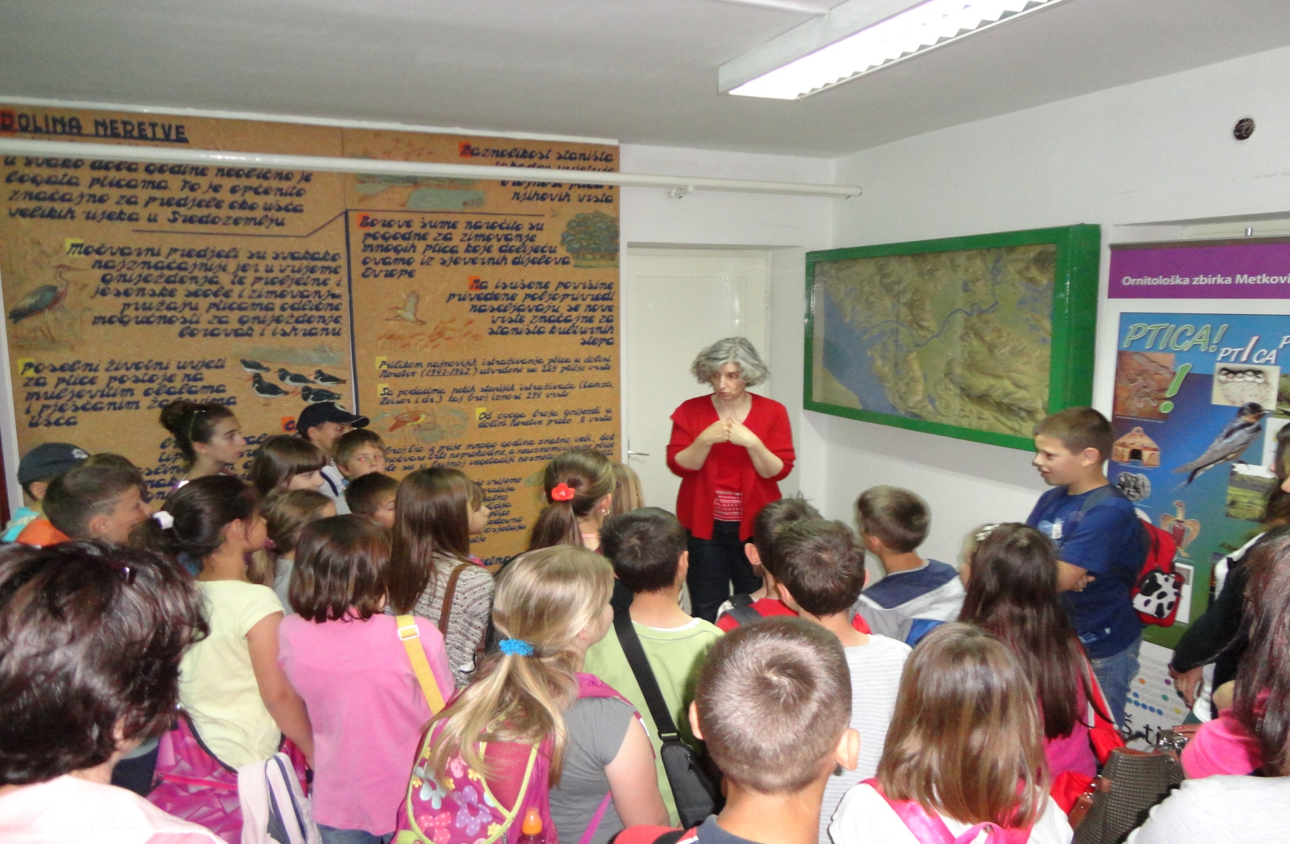
Ornitološka zbirka

Slide 51
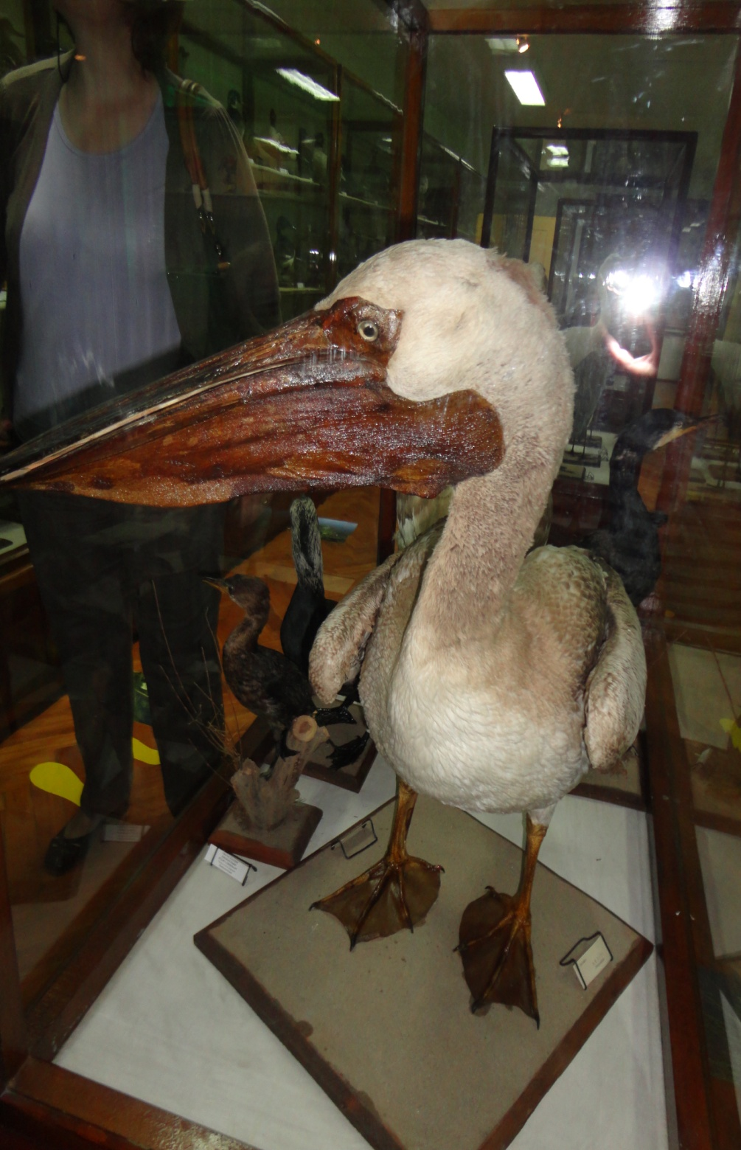
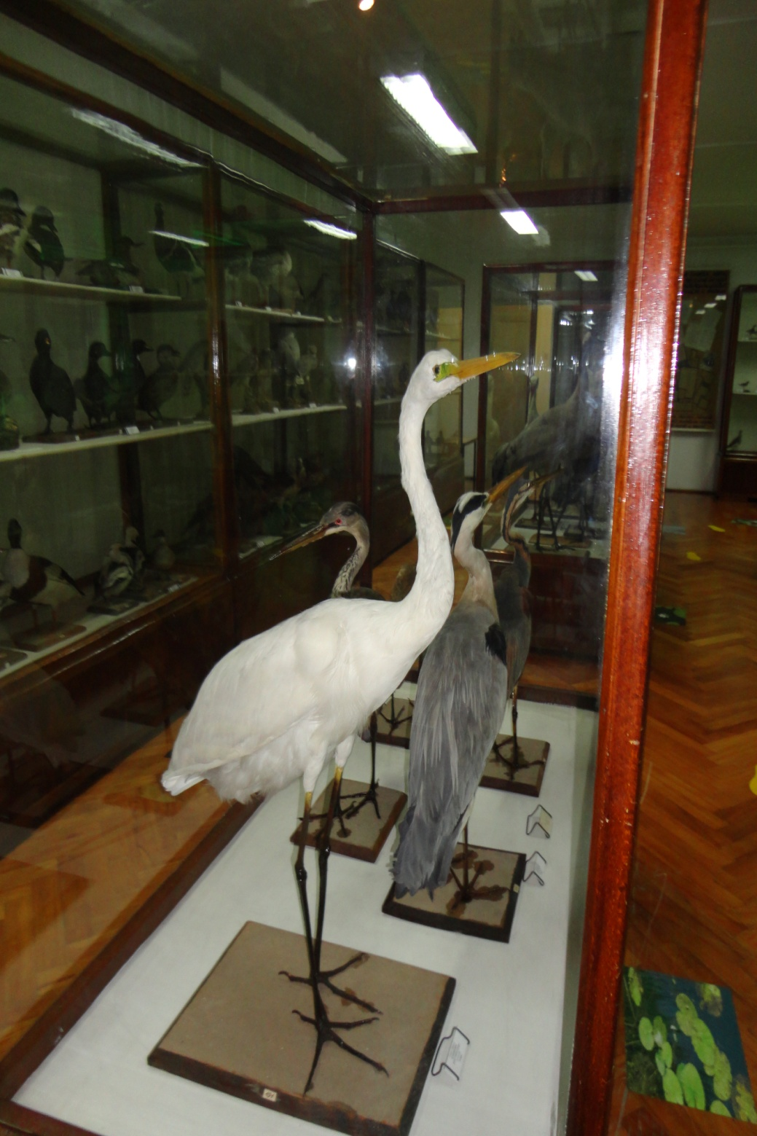

Slide 52
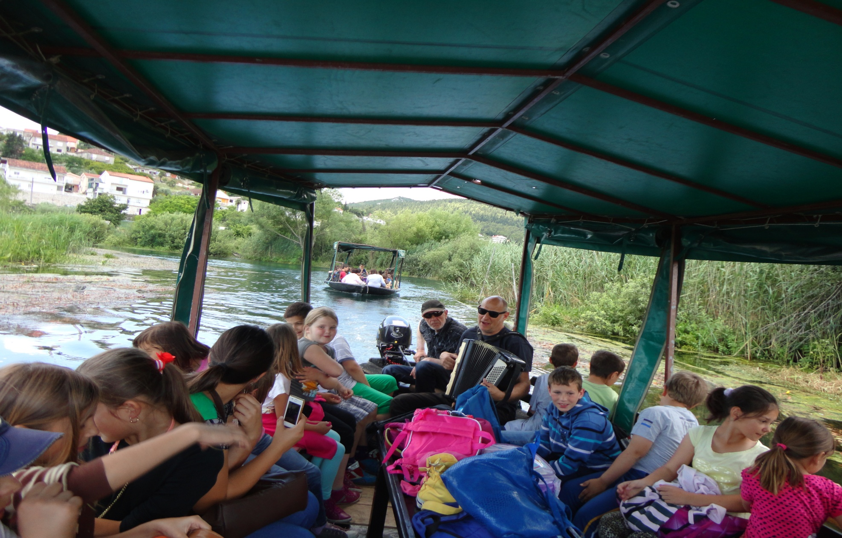
Nezaboravna vožnja neretvanskom lađom

Slide 53
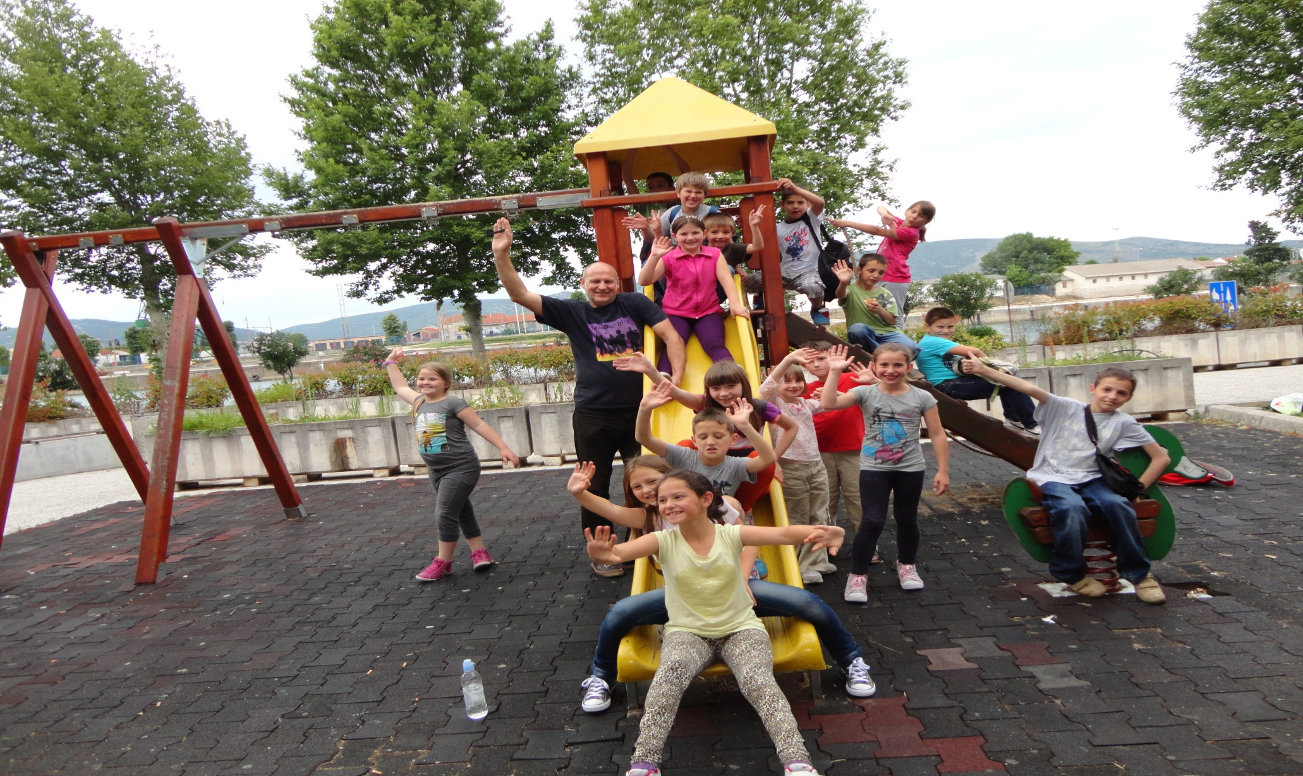
Zabava ispred Mercatora i pozdrav jednodnevnom izletu

Slide 54
Nešto za kraj...
Nadamo se da smo vas bar jednim dijelom razveselili i da vam je bilo ugodno čitati našu Bistrinu, koja je prikazala najbitnije događaje u školskoj 2013./2014. godini. Veselimo se i budućem radu te naravno što zanimljivijim događajima o kojima bismo mogli pisati.
Za sam kraj ostavili smo jedan literarni uradak, nazivom Zvjezdano nebo i upravo tim naslovom želimo da svi pronađete svoju posebnu zvijezdu koja će vas voditi u bolje sutra.

Slide 55
Zvjezdano nebo
Svaku noć gledam u nebo
tražeći jednu posebnu zvijezdu
što se poput kometa žari
i moj svemir vatrom zapali.
I dok nemir srcem vlada
u tišini jedne mirne luke
čekam da se moja zvijezda pojavi.
Tisuće je zvijezda na nebu,
ali i moja će doći.
Karmen Sentić ( 7. razred)

